Slide 1
Modelica Standard Library (MSL) の SigleGasNasa 純物質理想気体のモデリングについて An Introduction of Modelica.Media.IdealGases.Common.SingleGasNasa
2018/09/29 第４回 Modelica ライブラリ勉強会
finback
2018/10/07 加筆修正
2018/11/19 加筆修正
SingleGasNasa

Slide 2
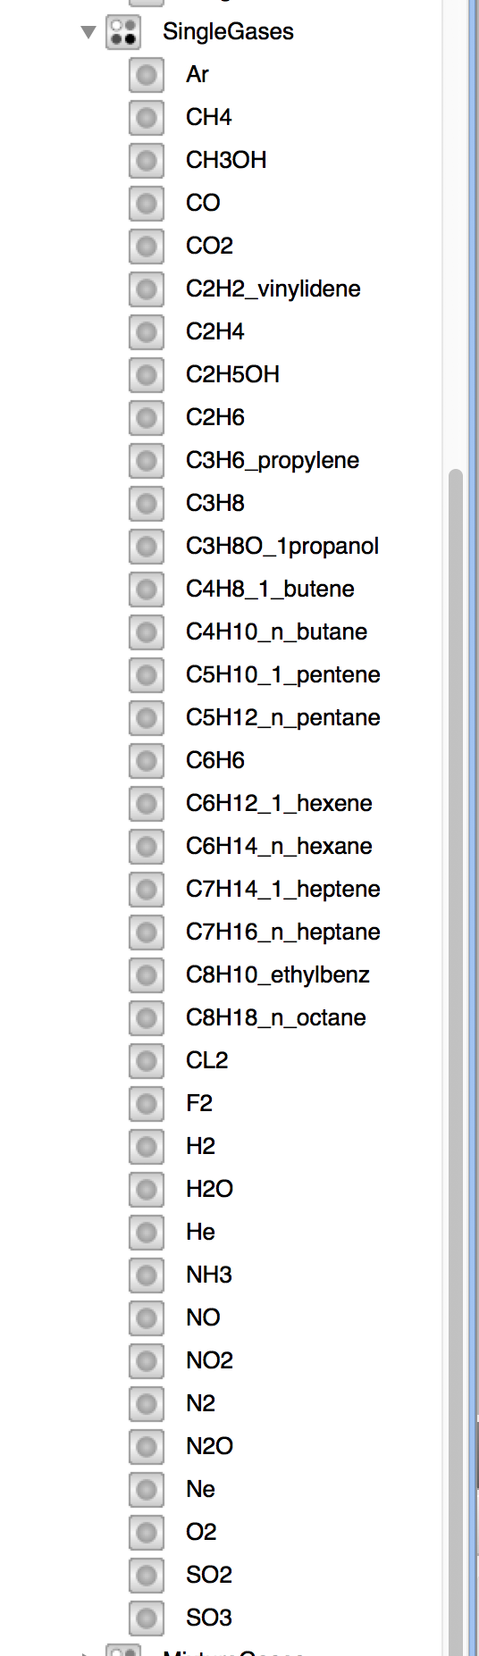
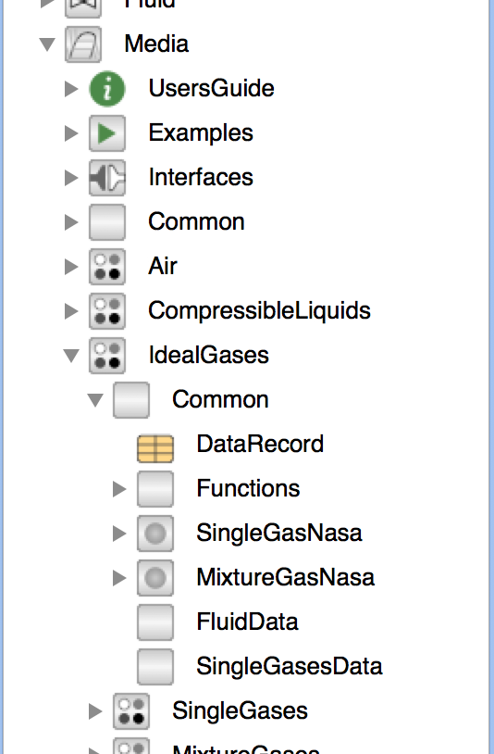
SingleGasNasa (純物質理想気体)
package の基本構成、継承関係とクラス
Types
物性値のタイプ
FluidConstants レコード
定数
定数の継承と導入
熱物性データ
ThermodynamicState
BaseProperties
State Selection (状態変数選択)
BaseProperties の方程式
比エンタルピの計算方法
比エンタルピを関数にする理由
setState_XXX
setStte_XXX 関数
温度を求める関数
物性値関数
熱力学的状態変数を返す関数
粘性率
熱伝導率
密度の偏微分
等エントロピ過程のエンタルピ
その他の物性値
setSmoothState
DryAirNasa 乾燥空気
まとめ
純物質理想気体の
ベースモデル
純物質理想気体

Slide 3
Modelica.Media の基本構成
3〜6.
交換可能な record,
model,partial function, …
1. Types
Medium (媒体物質モデル）
の構成要素
全ての物質の
ベースパッケージ
継承
1. Types 物性値の型や
定数レコードの型
2. 定数
物質名、成分名、参照状態
デフォルト状態などを示す定数
2. 定数
3. ThermodynamicState
熱力学的状態を表すレコード
（多段階）継承
1 のパラメータ
変更
4. BaseProperties
基本物性モデル
個々の物質の
パッケージ
3〜6 の宣言
5. setStateXXX
熱力学的状態 (ThermodynamicState）
を返す関数
2 の再定義
と追加
6. 粘性率、熱伝導率など
の物性値関数
SingleGasNasa

Slide 4
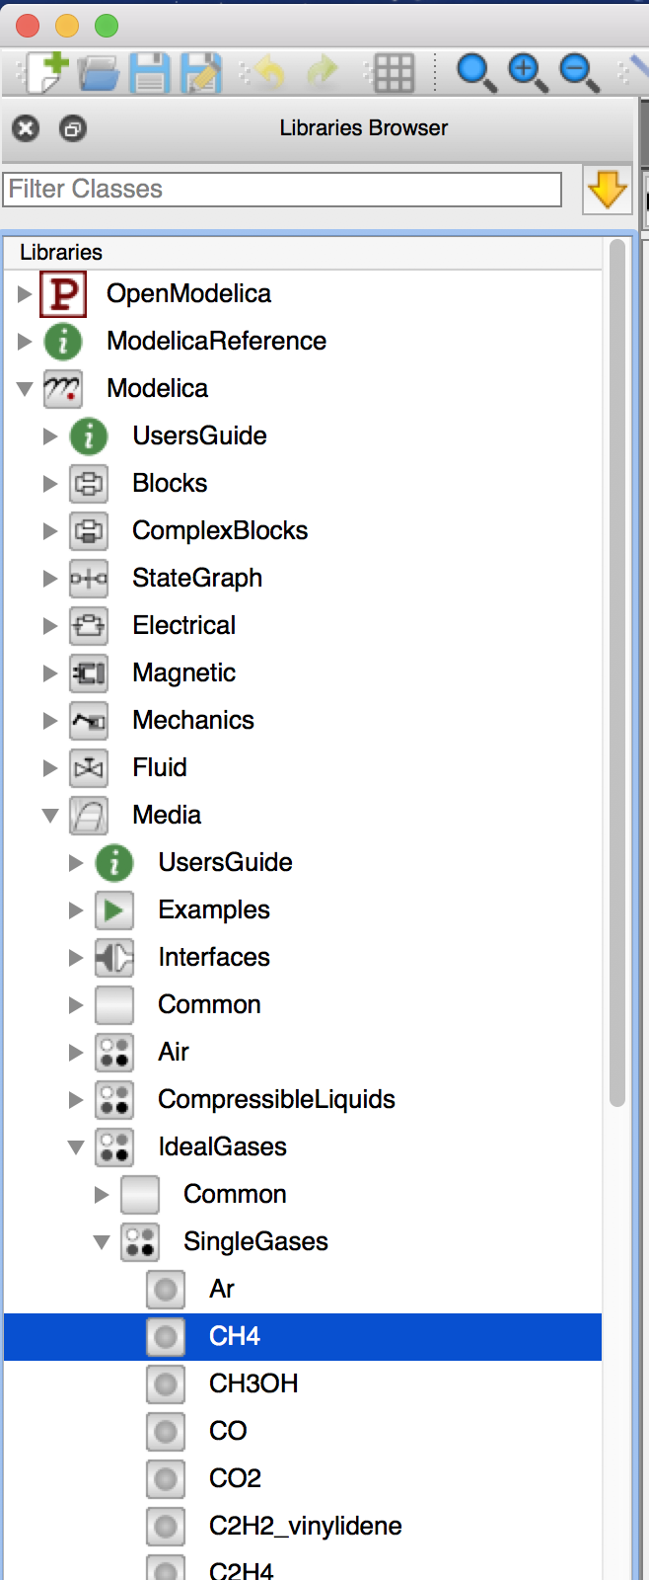
SingleGasNasa の継承関係
物質
純物質
純物質理想気体
A
Ar CH4
CH3OH …
継承
B
継承
C
継承
D
純物質としてモデル化した空気
SingleGasNasa

Slide 5
A. PartialMedium のクラス
オレンジ色は
C. SingleGasNasa で再宣言(redeclare)
FluidConstants
ThermodynamicStates
BaseProperties
setState_pTX
setState_phX
setState_psX
setState_dTX
setSmoothState
dynamicViscosity
thermalConductivity
prandtleNumber
pressure
temperature
density
specificEnthalpy
specificInternalEnergy
specificEntropy
specificGibbsEnergy
specificHelmholtzEnergy
specificHeatCapacityCp
heatCapacityCp
specifcHeatCapacityCv
heatCapacityCv
isentropicExponent
isentropicEnthalpy
velocityOfSound
isobaricExpansionCoefficient
beta
isothermalCompressibiity
kappa
density_derp_h
density_derh_p
density_derp_T
density_derT_p
density_derX
molarMass
specificEnthalpy_pTX
specificEntropy_pTX
density_pTX
temperature_phX
density_phX
temperature_psX
density_psX
specificEnthalpy_psX
MassFlowRate
Choices
SingleGasNasa
では未使用
SingleGasNasa

Slide 6
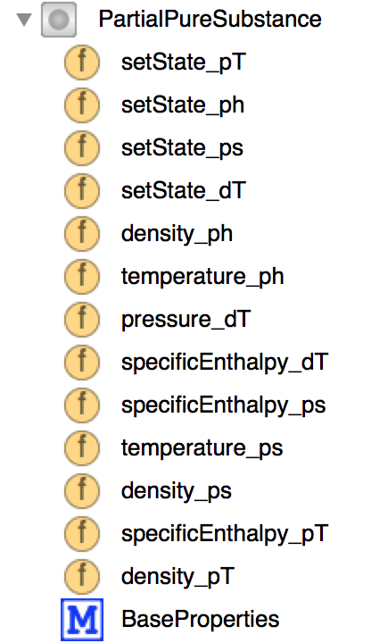
B. PartialPureSubstance のクラス
setState_pT
setState_ph
setState_ps
setState_dT
density_ph
temperature_ph
pressure_dT
specificEnthalpy_dT
specificEnthalpy_ps
temperature_ps
density_ps
specificEnthalpy_pT
density_pT
BaseProperties
SingleGasNasa

Slide 7
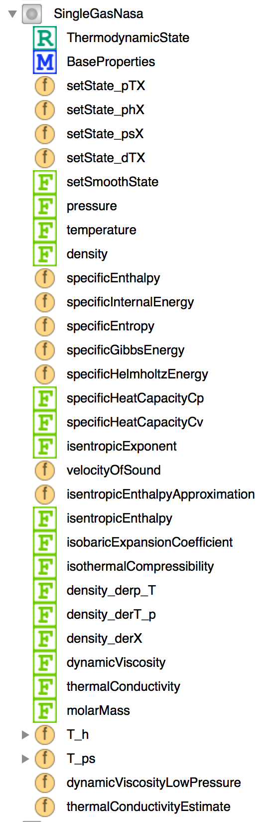
C. SingleGasNasa のクラス
ThermodynamicStates
BaseProperties
setState_pTX
setState_phX
setState_psX
setState_dTX
setSmoothState
pressure
temperature
density
specificEnthalpy
specificInternalEnergy
specificEntropy
specificGibbsEnergy
specificHelmholtzEnergy
specificHeatCapacityCp
specifcHeatCapacityCv
isentropicExponent
velocityOfSound
isentropicEnthalpyApproximation
isentropicEnthalpy
isobaricExpansionCoefficient
isothermalCompressibiity
density_derp_T
density_derT_p
density_derX
dynamicViscosity
thermalConductivity
molarMass
T_h
T_ps
dynamicViscosityLowPressure
thermalConductivityEstimate
SingleGasNasa

Slide 8
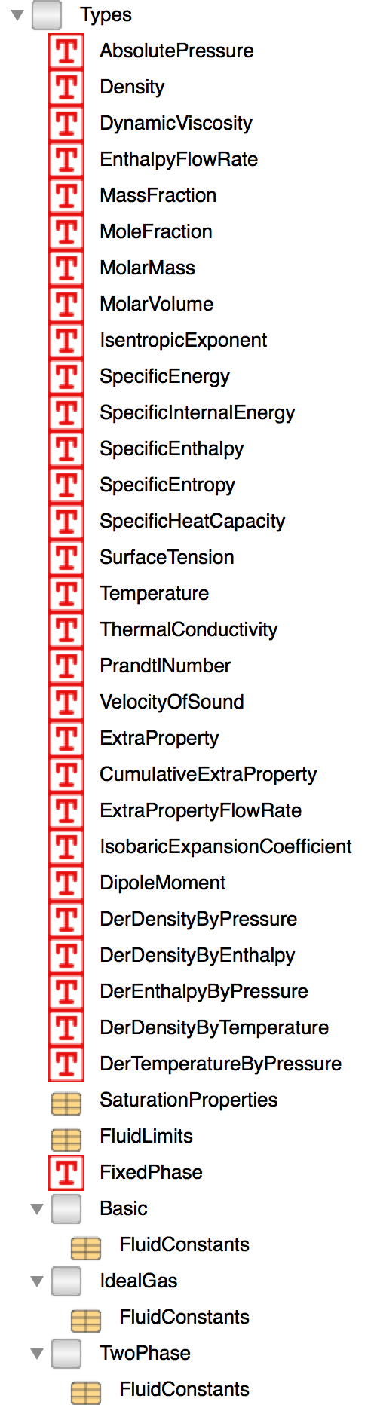
1 Types
Modelica.Media.Interfaces.Types
Modelica.Mediaで扱う流体の物性値の type や
定数の型を表す record が宣言されている
I. 物性値のタイプ
II. FluidConstantsレコード
SingleGasNasa

Slide 9
I. 物性値のタイプ
Modelica.Media の冒頭部分で
Modelica.SIunits が import されている。
within Modelica;
package Media
"Library of media property models"extends Modelica.Icons.Package;
import SI = Modelica.SIunits;
import Cv = Modelica.SIunits.Conversions;
...
多数のタイプが Modelica.SIunits から生成されている。
type SpecificEnthalpy = SI.SpecificEnthalpy (
min=-1.0e10,
max=1.e10,
nominal=1.e6)
"Type for specific enthalpy with medium specific attributes";
SIunits を使用しない流体物性固有のタイプもある。
MassFraction, MoleFraction, MolarMass, MolarVolume,
ExtraProperty. IsobaricExpansionCoefficent,
DipoleMoment, …
SingleGasNasa

Slide 10
Modelica.Media.Interfaces.Types は全ての Medium パッケージで
継承され、継承先で一部修正される。
A. PartailMedium の継承部分(extends)
partial package PartialMedium
"Partial medium properties (base package of all media packages)”
extends Modelica.Media.Interfaces.Types;
extends Modelica.Icons.MaterialPropertiesPackage;
継承
A. PartialMedium で宣言されるタイプ
type MassFlowRate = SI.MassFlowRate (
quantity="MassFlowRate." + mediumName,
min=-1.0e5,
max=1.e5) "Type for mass flow rate with medium specific attributes";
SingleGasNasa

Slide 11
C. SingleGasNasaの継承部分 (extends)の抜粋
partial package SingleGasNasa
"Medium model of an ideal gas based on NASA source" extends Interfaces.PartialPureSubstance(
…
redeclare final record FluidConstants =
Modelica.Media.Interfaces.Types.IdealGas.FluidConstants,
…
Temperature(min=200, max=6000, start=500, nominal=500),
SpecificEnthalpy(start=
if Functions.referenceChoice==ReferenceEnthalpy.ZeroAt0K then data.H0
else if Functions.referenceChoice==ReferenceEnthalpy.UserDefined then
Functions.h_offset
else 0, nominal=1.0e5),
Density(start=10, nominal=10),
AbsolutePressure(start=10e5, nominal=10e5));
FluidConstants レコードの宣言
タイプの修正
SingleGasNasa

Slide 12
II. FluidConstantsレコード
PartialMedium で使う
IUPAC命名法に基づく名前
CAS登録番号
化学式
構造式
モル質量
継承
SingleGasNasa で使う
粘性率の計算で
使用するデータなどを含む
Media.IdealGases.Common.FluidData.CH4では緑字部分のみが設定され、他はデフォルト値を使用する。SingleGasNasa ではすべての情報は必要としていない。
Modelica.Media.Interfaces.Types.Basic.FluidConstants
定数名 | 型 | デフォルト値
iupacName | String |  | IUPAC命名法に基づく物質名
casRegistryNumber | String |  | CAS登録番号
chemicalFormula | String |  | 化学式
structureFormula | String |  | 構造式
molarMass | MolarMass |  | モル質量
SingleGasNasa

Slide 13
Modelica.Media.Interfaces.Types.IdealGas.FluidConstants
定数名 | 型 | デフォルト値
criticalTemperature | Temperature |  | Critical temperature（臨界温度）
criticalPressure | AbsolutePressure |  | Critical pressure（臨界圧力）
criticalMolarVolume | MolarVolume |  | Critical molar volume（臨界体積）
acentricFactor | Real |  | Pitzer acentric factor（偏心因子）
meltingPoint | Temperature |  | Melting Point at 101325 Pa（融点）
normalBoilingPoint | Temperature |  | Normal boiling point (at 101325 Pa) （沸点）
dipoleMoment | DipoeMoment |  | Dipole moment（双極子モーメント）
hasIdealGasHeatCapacity | Boolean | false
hasCriticalData | Boolean | false
hasDipoleMoment | Boolean | false
hasFundamentalEquation | Boolean | false
hasLiquidHeatCapacity | Boolean | false
hasSolidHeatCapacity | Boolean | false
hasAccurateViscosityData | Boolean | false
hasAccurateConductivityData | Boolean | false
hasVapourPressureCurve | Boolean | false
hasAcentricFactor | Boolean | false
HCRIT0 | SpecificEnthalpy | 0.0 | Critical specific enthalpy
SCRIT0 | SpecificEntropy | 0.0 | Critical specific entropy
deltah | SpecificEnthalpy | 0.0
deltas | SpecificEntropy | 0.0
データの有無を表す
パラメータ
SingleGasNasa

Slide 14
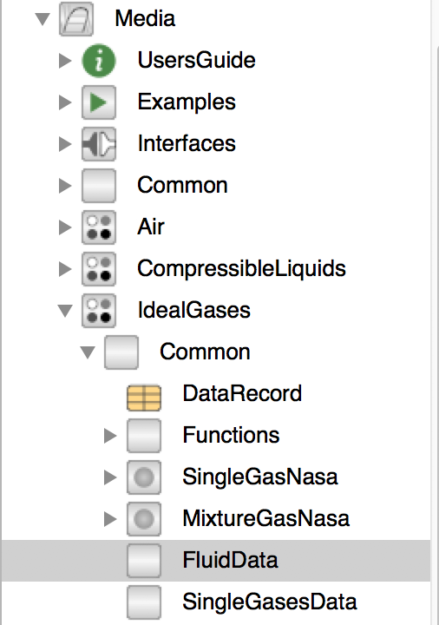
FluidConstants 型のデータの例
Modelica.Media.IdealGases.Common.FluidData.CH4
constant Modelica.Media.Interfaces.Types.IdealGas.FluidConstants CH4(
chemicalFormula = "CH4",
iupacName = "unknown",
structureFormula = "unknown",
casRegistryNumber = "74-82-8",
meltingPoint = 90.69,
normalBoilingPoint = 111.66,
criticalTemperature = 190.56,
criticalPressure = 45.99e5,
criticalMolarVolume = 98.60e-6,
acentricFactor = 0.011,
dipoleMoment = 0.0,
molarMass = SingleGasesData.CH4.MM,
hasDipoleMoment = true,
hasIdealGasHeatCapacity=true,
hasCriticalData = true,
hasAcentricFactor = true);
Modelica.Media.IdealGases.Common.FluidData には 37 個の気体の FluidConstants 型定数が含まれている。
SingleGasNasa

Slide 15
2. 定数 I. 定数の継承と導入
物質名と熱力学的変数特性
成分物質の情報
微小物質など付加的物質の情報
reference state
default state
A. PartialMedium の定数
定数名 | 型 | デフォルト値
mediumName | String | ”unusablePartialMedium” | 物質名
ThermoStates | IndependentVariables |  | T, pT, ph, phX, pTX, dTXのいずれか
singleState | Boolean |  | trueなら物性値が圧力に依存しない
substanceNames[:] | String | {mediumName} | 成分名の配列
reducedX | Boolean | true | trueなら質量分率の和が1
fixedX | Boolean | false | trueならX=reference_X
nS | Integer | size(substanceNames, 1) | 混合物の成分数
nX | Integer | nS | 質量分率の要素数
nXi | Integer | if fixedX then 0 else if reducedX nS -1 else nS | 独立な質量分率の要素数
extraPropertiesNames[:] | String | fill(“”,0) | 付加的物質名(微小物質)
nC | Integer | size(extraPropertiesNames, 1) | 付加的物質の成分数
C_nominal[nC] | Real | 1.0e-6*ones(nC) | 付加的物質の濃度
reference_p | AbsolutePressure | 101325 [Pa] | 圧力の参照値（基準値）
reference_T | Temperature | 298.15 [K] | 温度の参照値（基準値）
reference_X[nX] | MassFraction | fill(1/nX, nX) | 質量分率の参照値
p_defalut | AbsolutePressure | 101325 [Pa] | 圧力のデフォルト値
T_default | Temperature | Conversions.from_degC(20) | 温度のデフォルト値
h_default | SpecificEnthalpy | specifixEnthalpy_pTX(p_default, T_default, X_default) | 比エンタルピのデフォルト値
X_default[nX] | MassFraction | reference_X | 質量分率のデフォルト値

Slide 16
B. PartailPureSubstance の継承部分(extends)
Partial package PartialPureSubstance "Base class for pure substances of one chemical substance" extends PartialMedium(final reducedX=true, final fixedX=true);
…
end PartialPureSubstande;
nXi = 0 となる。
C. SingleGasNasa の継承部分(extends) + 新しい定数
partial package SingleGasNasa
"Medium model of an ideal gas based on NASA source" extends Interfaces.PartialPureSubstance(
ThermoStates=Modelica.Media.Interfaces.Choices.IndependentVariables.pT,
…
mediumName=data.name,
substanceNames={data.name},
singleState=false,
… ));
…
constant IdealGases.Common.DataRecord data "Data record of ideal gas substance";
constant FluidConstants[nS] fluidConstants "Constant data for the fluid";
…
end SingleGasNasa;
substanceNamesの要素数が1なので
nS = nX = 1 , reference_X[1]=1
新しい record 定数の導入
SingleGasNasa

Slide 17
D. Modelica.Media.IdealGases.SingleGases.CH4
package CH4 "Ideal gas \"CH4\" from NASA Glenn coefficients”
extends Common.SingleGasNasa(
mediumName="Methane",
data=Common.SingleGasesData.CH4,
fluidConstants={Common.FluidData.CH4});
annotation ( ...);
end CH4;
SingleGasNasa をベースとする package の多くは
mediumName, data, fluidConstants を定義するだけで作成できる。
SingleGasNasa

Slide 18
Modelica.Media.IdealGases.SingleGases.CH4の定数(まとめ）
定数名 | 型 | 設定値
mediumName | String | “CH4” | 物質名
ThermoStates | IndependentVariables | pT | T, pT, ph, phX, pTX, dTXのいずれか
singleState | Boolean | false | trueなら物性値が圧力に依存しない
substanceNames[:] | String | {“CH4”} | 成分名の配列
reducedX | Boolean | true | trueなら質量分率の和が1
fixedX | Boolean | true | trueならX=reference_X
nS | Integer | 1 | 混合物の成分数
nX | Integer | 1 | 質量分率の要素数
nXi | Integer | 0 | 独立な質量分率の要素数
extraPropertiesNames[:] | String | fill(“”,0) | 付加的物質名(微小物質)
nC | Integer | size(extraPropertiesNames, 1) | 付加的物質の成分数
C_nominal[nC] | Real | 1.0e-6*ones(nC) | 付加的物質の濃度
reference_p | AbsolutePressure | 101325 [Pa] | 圧力の参照値（基準値）
reference_T | Temperature | 298.15 [K] | 温度の参照値（基準値）
reference_X[nX] | MassFraction | {1} | 質量分率の参照値
p_defalut | AbsolutePressure | 101325 [Pa] | 圧力のデフォルト値
T_default | Temperature | Conversions.from_degC(20) | 温度のデフォルト値
h_default | SpecificEnthalpy | specifixEnthalpy_pTX(p_default, T_default, X_default) | 比エンタルピのデフォルト値
X_default[nX] | MassFraction | reference_X = {1} | 質量分率のデフォルト値
data | DataRecord | Common.SingleGasesData.CH4 | 理想気体熱物性データ
fluidConstants[nS] | FluidConstants | {Common.FluidData.CH4} | その他の物質固有データ
SingleGasNasa
A. PartialMedium, B. PartialPureSubstance, C. SingleGasNasa, D. CH4

Slide 19
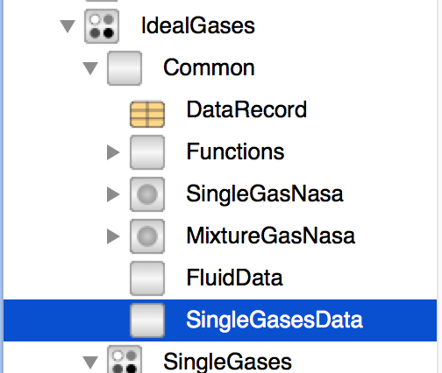
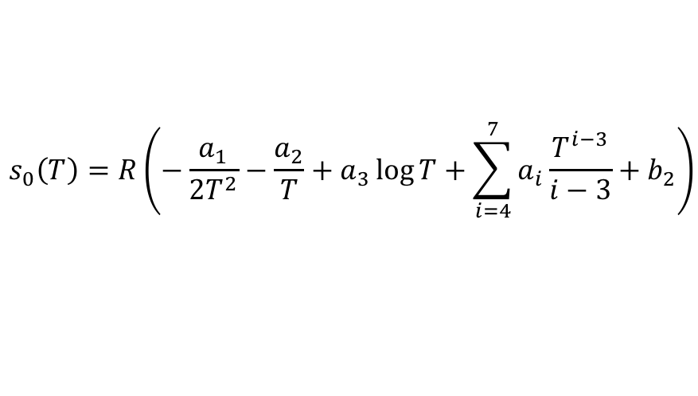
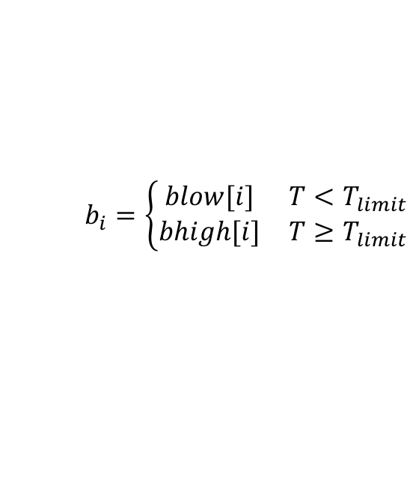
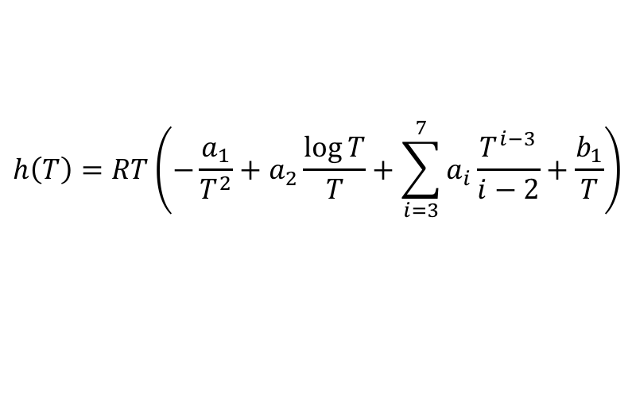
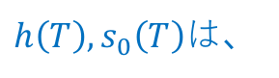
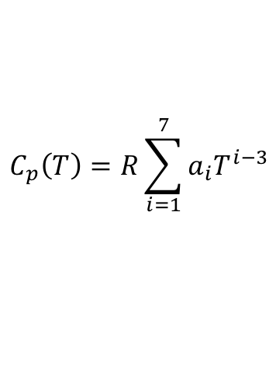
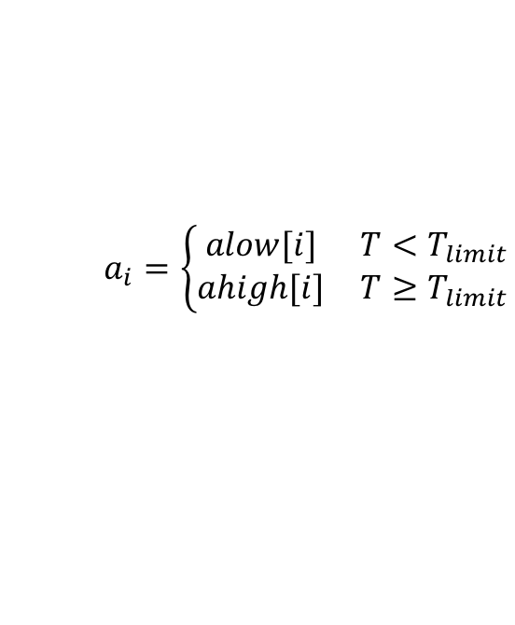
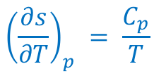
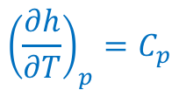
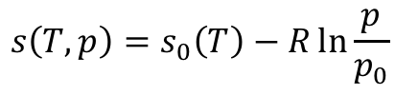
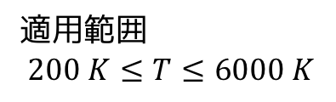
II. 熱物性データ
Modelica.Media.IdealGases.Common.DataRecord
DataRecord の Document より
比熱
適用範囲
$$200 K≤T≤6000 K$$
$$C_{p}\left(T\right)=R\sum_{i=1}^{7}{a_{i}T^{i−3}}$$
比エンタルピ
$$h\left(T\right)=RT\left(−\frac{a_{1}}{T^{2}}+a_{2}\frac{\log{T}}{T}+\sum_{i=3}^{7}{a_{i}\frac{T^{i−3}}{i−2}}+\frac{b_{1}}{T}\right)$$
$h\left(T\right), s_{0}\left(T\right)は$、
比エントロピ
$${\left(\frac{∂h}{∂T}\right)}_{p}=C_{p}$$
$$s_{0}\left(T\right)=R\left(−\frac{a_{1}}{2T^{2}}−\frac{a_{2}}{T}+a_{3}\log{T}+\sum_{i=4}^{7}{a_{i}\frac{T^{i−3}}{i−3}}+b_{2}\right)$$
$${\left(\frac{∂s}{∂T}\right)}_{p} = \frac{C_{p}}{T}$$
$$s\left(T,p\right)=s_{0}\left(T\right)−R\ln{\frac{p}{p_{0}}}$$
を積分して
得られる。
係数
$$a_{i}=\left\{\begin{matrix}alow[i] & T<T_{limit} \\ ahigh[i] & T≥T_{limit}\end{matrix}\right.$$
https://www.grc.nasa.gov/WWW/CEAWeb/TP-2002-211556.pdf
積分定数
McBride B.J., Zehe M.J., and Gordon S. (2002):
NASA Glenn Coefficients for Calculating Thermodynamic Properties of Individual Species.
NASA report TP-2002-211556
$$b_{i}=\left\{\begin{matrix}blow[i] & T<T_{limit} \\ bhigh[i] & T≥T_{limit}\end{matrix}\right.$$
SingleGasNasa

Slide 20
Modelica.Media.IdealGases.Common.DataRecord
変数名 | 型
name | String | 物質名
MM | MolarMass | モル質量 [kg/mol]
Hf | SpecificEnthalpy | 標準生成エンタルピ [J/kg]
H0 | SpecificEnthalpy | 0 K を基準とした場合の 25 ℃ の比エンタルピ [J/kg]
Tlimit | Temperature | alow, ahigh などを切り替える分岐温度 [K]
alow, blow, ahigh, bhigh | Real[] | 係数と積分定数
R | SpecificHeatCapacity | ガス定数 [J/kg.K]
Modelica.Media.IdealGases.Common.SingleGasesData.CH4
constant IdealGases.Common.DataRecord CH4(
name="CH4",
MM=0.01604246,
Hf=-4650159.63885838,
H0=624355.7409524474,
Tlimit=1000,
alow={-176685.0998,2786.18102,-12.0257785,0.0391761929,-3.61905443e-005,
2.026853043e-008,-4.976705489999999e-012},
blow={-23313.1436,89.0432275},
ahigh={3730042.76,-13835.01485,20.49107091,-0.001961974759,4.72731304e-007,
-3.72881469e-011,1.623737207e-015},
bhigh={75320.6691,-121.9124889},
R=518.2791167938085);
1241種の
のデータ
SingleGasNasa

Slide 21
3. ThermodynamicState
独立な熱力学的状態変数
物質の熱力学的状態を決定するのに必要な変数の組を表す record
物質の熱力学的状態は、
２つの熱力学的状態変数と成分物質の質量分率で決定できる。
圧力p、温度T、密度d、比エンタルピh 、内部エネルギーuのうち２つ
混合物質の成分の質量分率ベクトルX[nX]
C. Media.IdealGases.Common.SingleGasNasa.ThermodynamicState
record extends ThermodynamicState
"Thermodynamic state variables for ideal gases”
AbsolutePressure p "Absolute pressure of medium";
Temperature T "Temperature of medium";
end ThermodynamicState;
SingleGasNasa では独立な熱力学的変数として p と T を選択する。
( 純物質なので質量分率はいらない )
SingleGasNasa

Slide 22

4. BaseProperties
熱力学的状態変数、ガス定数、モル質量などの関係を表す model
A. PartialMedium.BaseProperties
変数
p:圧力[Pa]
h:比エンタルピ[J/kg]
Xi[nXi]:独立な成分の質量分率
d:密度[kg/m3]
T:温度[K]
X[nX]: 成分の質量分率
u:内部エネルギー[J/kg]
R:ガス定数[J/kg.K]
MM:モル質量[kg/mol]
state: ThermodynamicState
数式では$ρ$ で表す
パラメータ
preferredMediumStates = false
standardOrderComponents = false
XとXiの方程式が記述されている。

Slide 23
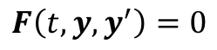
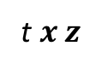
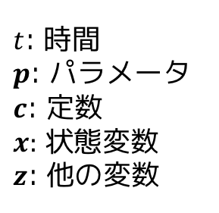
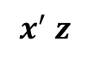
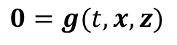
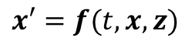
I. State Selection (状態変数選択)
微分代数方程式の最も一般的な形
陰的微分方程式
Modelica のモデル
物理学的、工学的現象の
数学的モデル
$t$: 時間
$p$: パラメータ
$c$: 定数
$x:$ 状態変数
$z$: 他の変数
$$F\left(t,y,y^{′}\right)=0$$
ツールによる translation
半陽的微分代数方程式
制約付きの常微分方程式
数値解析に適した
モデル
$$x^{′} z$$
t $x z$
$$x′=f(t,x,z)$$
微分方程式
ツール
$$0=g(t,x,z)$$
代数方程式 (制約条件)
ツールがどの変数を状態変数(state variables)として微分方程式を構成するかを選択する
ツールによる simulation
Static State Selection (静的状態変数選択）
ツールが translation の間に状態変数を決定する
Dynamic State Selection (動的状態変数選択)
ツールが simulation の間に状態変数を決定する
SingleGasNasa

Slide 24
State Selection のためのパラメータ preferredMediumStates
保存則を満たす体積要素のモデル (valance volume) などで、 medium モデルの State Selection をツールに指示するパラメータ
Modelica.Fluid.Interfaces.PartialLumpedVolume での設定をみると...
partial model PartialLumpedVolume
…
Medium.BaseProperties medium(
preferredMediumStates=true,
p(start=p_start),
h(start=h_start),
T(start=T_start),
Xi(start=X_start[1:Medium.nXi]));
…
preferredMediumStates の設定を変えると、BaseProperties モデルの変数 p, T の stateSelect パラメータが切り替わる。
C. SingleGasNasa.BasePropertiesの継承部分
model extends BaseProperties(
T(stateSelect=if preferredMediumStates then StateSelect.prefer else StateSelect.default),
p(stateSelect=if preferredMediumStates then StateSelect.prefer else StateSelect.default))
SingleGasNasa

Slide 25
stateSelect パラメータ とは...
stateSelect は、Modelica 言語の仕様として規定されているReal 変数に
設定可能なパラメータである。
Predefined Type Real
仕様書
https://www.modelica.org/documents/ModelicaSpec34.pdf 4.8.1 Real Type, p.52
type Real // Note: Defined with Modelica syntax although predefined
RealType value;
parameter StringType quantity
parameter StringType unit
parameter StringType displayUnit = "" "Default display unit";
parameter RealType min=-Inf, max=+Inf; // Inf denotes a large value
parameter RealType start = 0; // Initial value
parameter BooleanType fixed = true, // default for parameter/constant;
= false; // default for other variables
parameter RealType nominal; // Nominal value
parameter BooleanType unbounded=false; // For error control
parameter StateSelect stateSelect = StateSelect.default;
equation
assert(value >= min and value <= max, "Variable value out of limit");
end Real;
SingleGasNasa

Slide 26
stateSelect に設定可能な値は...
https://www.modelica.org/documents/ModelicaSpec34.pdf 4.8.8.1, p.56
type StateSelect = enumeration(
never "Do not use as state at all.",
avoid "Use as state, if it cannot be avoided (but only if variable appears
differentiated and no other potential state with attribute default,
prefer, or always can be selected).",
default "Use as state if appropriate, but only if variable appears
differentiated.",
prefer "Prefer it as state over those having the default value
(also variables can be selected, which do not appear differentiated). ",
always "Do use it as a state.");
はじめてのModelicaプログラミング, 広野友英, TechShare, 2017, p.34
never: 独立変数として使用しない
avoid: 独立変数として使用することをできるだけ避ける
default: 適切と判断されれば独立変数として使用する
（ただし微分されている場合のみ）
prefer: 独立変数としてできるだけ使用する
always: 必ず独立変数として使用する
SingleGasNasa

Slide 27
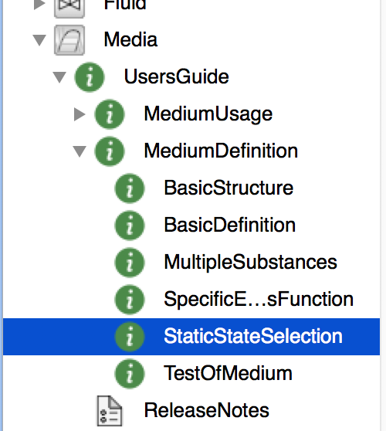
Modelica.Media.UserGuide.MediumDefinition.StaticStateSelection より
保存則の成り立つ体積要素 (valance volume) で medium が次のように定義されている場合を考える。
package Medium = Modelica.Media.Interfaces.PartialMedium;
Medium.BaseProperties medium;
equation
// mass balance
der(M) = port_a.m_flow + port_b.m_flow;
der(MX) = port_a_mX_flow + port_b_mX_flow;
M = V*medium.d;
MX = M*medium.X;
// Energy balance
U = M*medium.u;
der(U) = port_a.H_flow+port_b.H_flow;
BaseProperties モデル
容器全体の質量保存則
成分物質の質量保存則
エネルギー保存則
単成分物質（純物質）の場合
preferredMediumStates = true
状態変数 p, T, d, u, h のうち 2つが stateSelect = StateSelect.prefer
残りの３つの変数が、この２つの状態変数の関数の形で記述される
のとき
Static State Selection (静的状態変数選択)
２つの状態変数の微分による線形方程式系
不要な非線形方程式の
繰り返し計算が
避けられる。
となる。
SingleGasNasa

Slide 28
例として、以下のように設定されている場合を考える。
p(stateSelect = StateSelect.prefer)
T(stateSelect = StateSelect.prefer)
d = fd(p,T)
u = fu(p,T)
h = fh(p,T)
index reduction の結果、medium の微分方程式系は次のようになる
der(M) = V*der(d)
der(U) = der(M)*u + M*der(u)
der(d) = der(fd,p)*der(p) + der(fd,T)*der(T)
der(u) = der(fu,p)*der(p) + der(fu,T)*der(T)
der(x,y)
x を y で偏微分する。
Modelica に将来的に
導入されるらしい…
状態変数 p, T は ツールの積分器から与えられる。
fd(p,T), der(fd,p) など他の関数は、p, T の関数として評価される。
der(M), der(U), der(d), der(u) などを消去した全方程式系は der(p) とder(T)の線形方程式系となる。
SingleGasNasa

Slide 29
うまくいかない場合の例 (Counter Example)
p(stateSelect = StateSelect.prefer)
T(stateSelect = StateSelect.prefer)
h = h(T)
u = h – R*T
p = d*R*T
d が p,T の関数の形になっていない
もし p と T が状態変数なら、 d を導出できなければならない。
d = p/(R*T) と導出できるが R または T がゼロなら division by zero になってしまう。ツールは R や T がゼロになれないことを知らない。
そのため、ツールは p と T が、常に状態変数とはなれないことを仮定しなければならない。
したがって、ツールは、動的状態変数選択を行うか他の静的状態変数を探すことになる。
他の静的状態変数の候補として d が考えられる。（p は d とTの関数で表すことができる。）
d を静的状態変数にするためには、ポテンシャル変数として微分の形（ der(d) = ... ) で与えられるか、selectState が SelectState.prefer か SelectState.always でなければならない。
結局、動的状態変数選択になる
SingleGasNasa

Slide 30
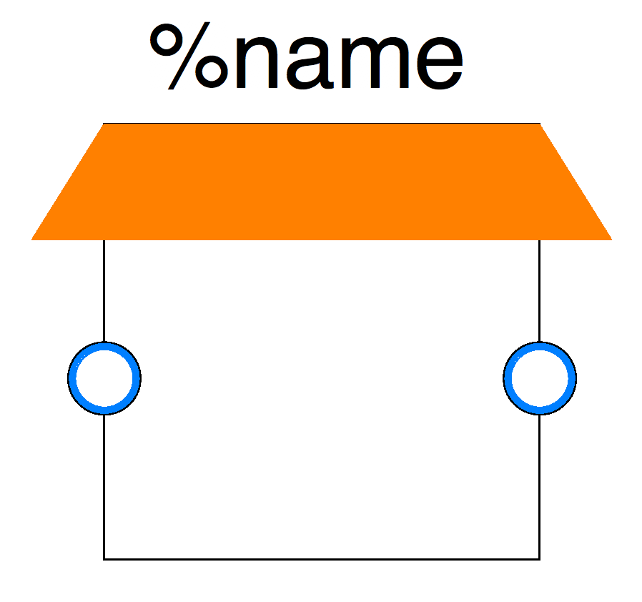
State Selection のテスト
簡単な valance volume モデルを作成する。
model Room
replaceable package Medium = Modelica.Media.Air.DryAirNasa;
parameter SI.Volume V = 22.0;
Modelica.Fluid.Interfaces.FluidPort_b port_a(redeclare package Medium = Medium)
annotation( ...);
Modelica.Fluid.Interfaces.FluidPort_b port_b(redeclare package Medium = Medium)
annotation( ...);
Medium.BaseProperties medium;
SI.Mass M;
SI.Energy U;
equation
M = medium.d * V;
U = medium.u * M;
der(M) = port_a.m_flow + port_b.m_flow;
der(U) = actualStream(port_a.h_outflow) * port_a.m_flow +
actualStream(port_b.h_outflow) * port_b.m_flow;
port_a.p = medium.p;
port_b.p = medium.p;
port_a.h_outflow = medium.h;
port_b.h_outflow = medium.h;
initial equation
medium.T = 293.15;
medium.p = 101325;
annotation( ...);
end Room;
４畳半ぐらいの大きさ
BaseProperties モデル
質量保存則
エネルギー保存則
初期状態
20 ℃, 1 atom

Slide 31
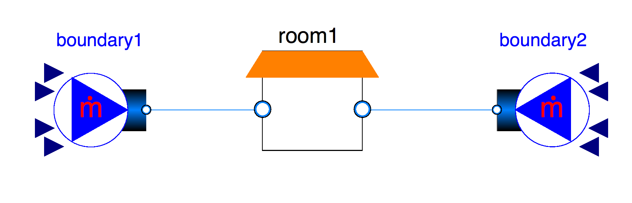
システムモデル① RoomTest_prefer
room1 の medium の preferredMediumStatus を true に設定
model RoomTest_prefer
replaceable package Medium = Modelica.Media.Air.DryAirNasa(
AbsolutePressure(nominal = 100000.0));
Room room1(redeclare package Medium = Medium,
medium(preferredMediumStates = true)) annotation( ...);
Modelica.Fluid.Sources.MassFlowSource_T boundary1(
redeclare package Medium = Medium, T = 323.15, m_flow = 0.05,
nPorts = 1) annotation( ...);
Modelica.Fluid.Sources.MassFlowSource_T boundary2(
redeclare package Medium = Medium, m_flow = -0.045, nPorts = 1)
annotation( ...);
equation
connect(boundary2.ports[1], room1.port_b) annotation( ...);
connect(boundary1.ports[1], room1.port_a) annotation( ...);
annotation( ...);
end RoomTest_prefer;
50 ℃, 0.05 kg/s
-0.045 kg/s
SingleGasNasa

Slide 32
システムモデル② RoomTest_default
room1 の medium の preferredMediumStatus を false に設定
model RoomTest_default
replaceable package Medium = Modelica.Media.Air.DryAirNasa(
AbsolutePressure(nominal = 100000.0));
Room room1(redeclare package Medium = Medium,
medium(preferredMediumStates = false)) annotation( ...);
Modelica.Fluid.Sources.MassFlowSource_T boundary1(
redeclare package Medium = Medium, T = 323.15, m_flow = 0.05,
nPorts = 1) annotation( ...);
Modelica.Fluid.Sources.MassFlowSource_T boundary2(
redeclare package Medium = Medium, m_flow = -0.045, nPorts = 1)
annotation( ...);
equation
connect(boundary2.ports[1], room1.port_b) annotation( ...);
connect(boundary1.ports[1], room1.port_a) annotation( ...);
annotation( ...);
end RoomTest_default;
50 ℃, 0.05 kg/s
-0.045 kg/s
SingleGasNasa

Slide 33
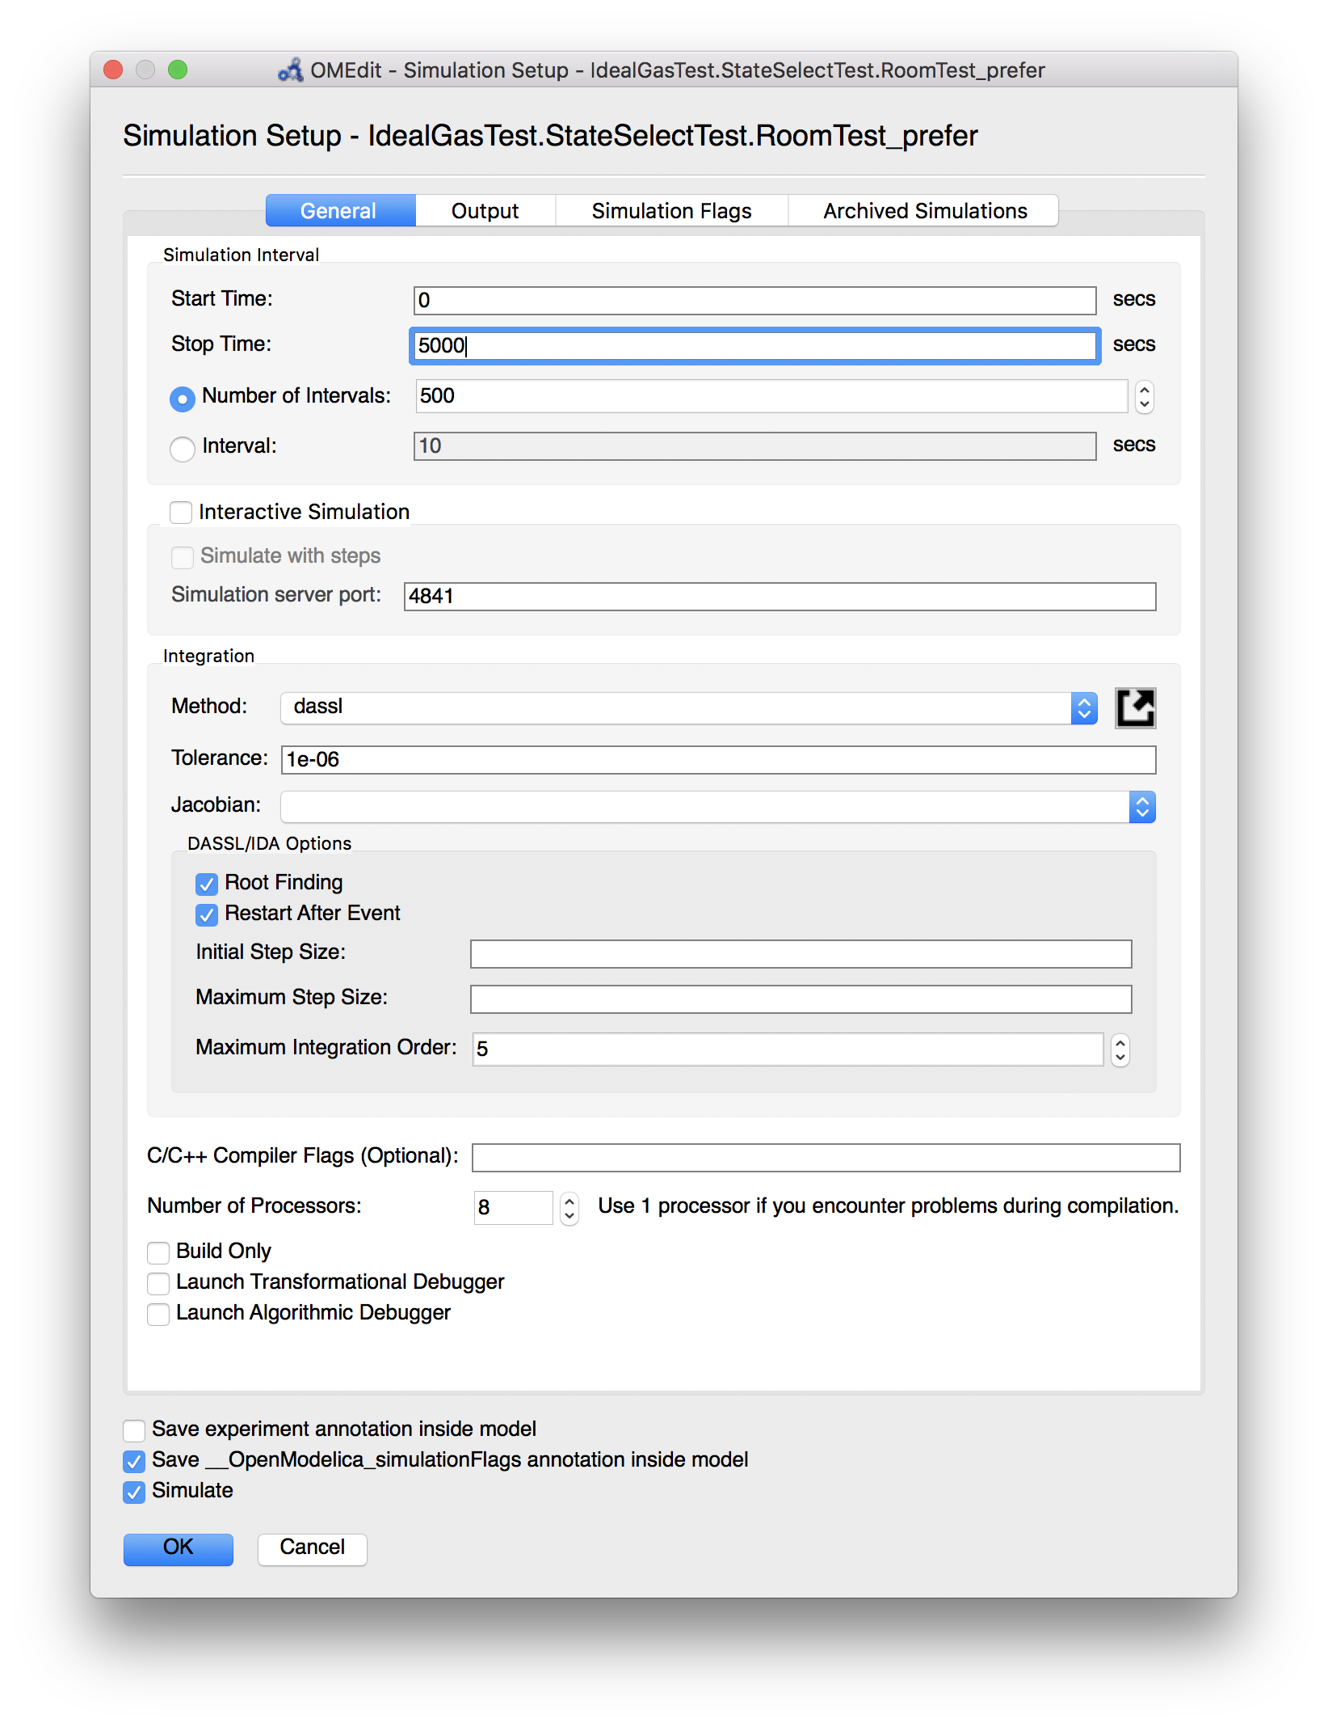
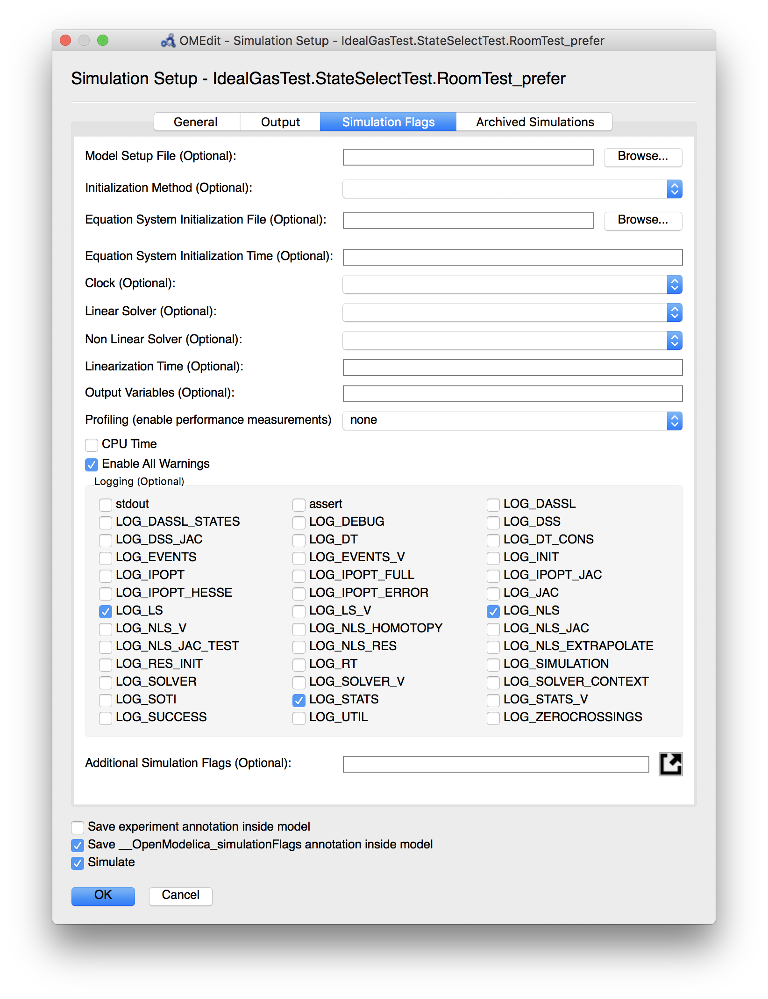
Simulation > Simulation Setup の設定
General
Start Time = 0 [secs]
End Time = 5000 [secs]
Simulation Flags のチェック
LOG_LS
LOG_NLS
LOG_STATS
チェック
Save __OpenModelica_SimulationFlags annotation inside model
Simulate
SingleGasNasa

Slide 34
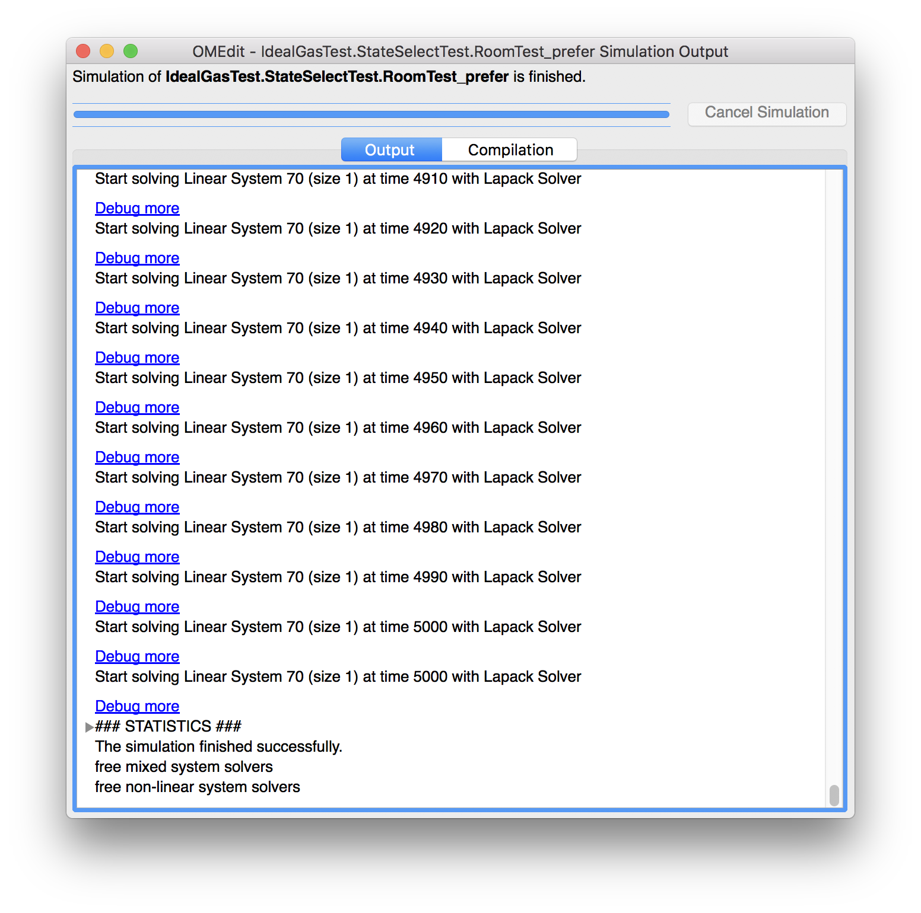
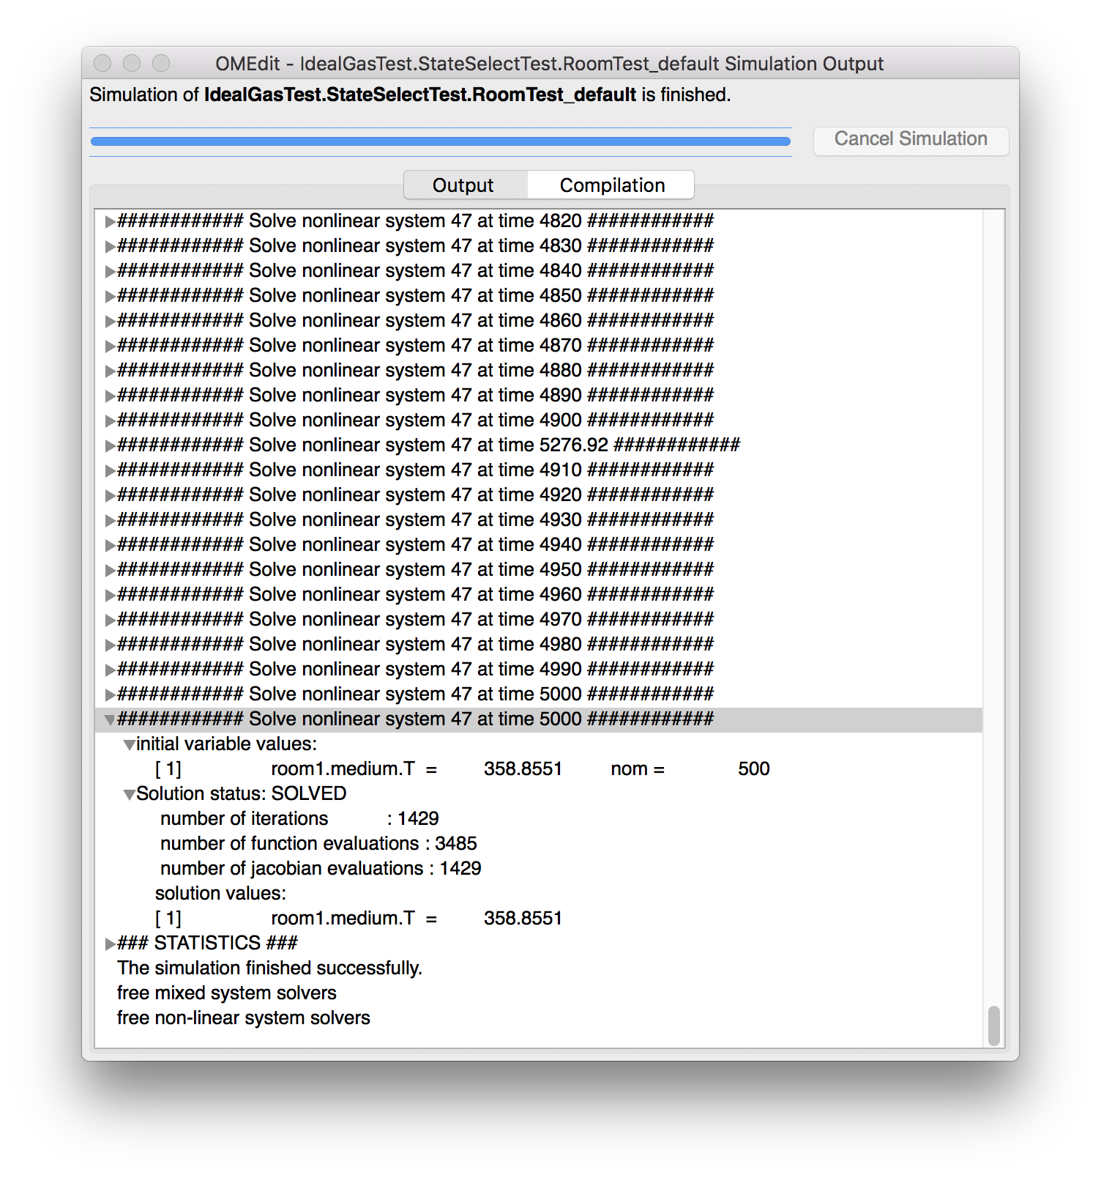
実行時の出力ログ
① RoomTest_prefer
② RoomTest_default
線形方程式系を解いている
非線形方程式系を解いている
SingleGasNasa

Slide 35
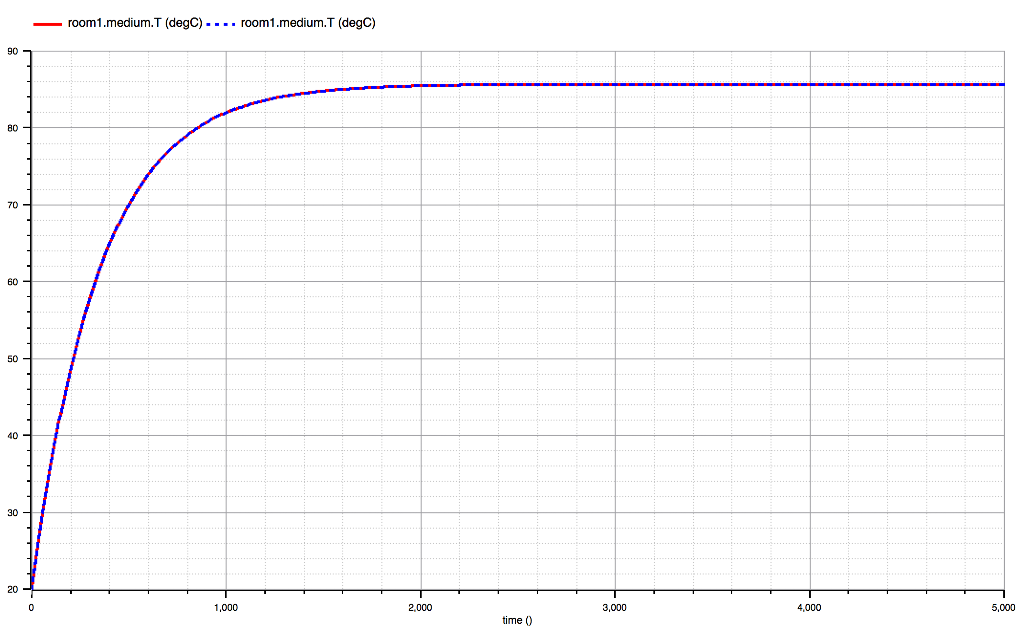
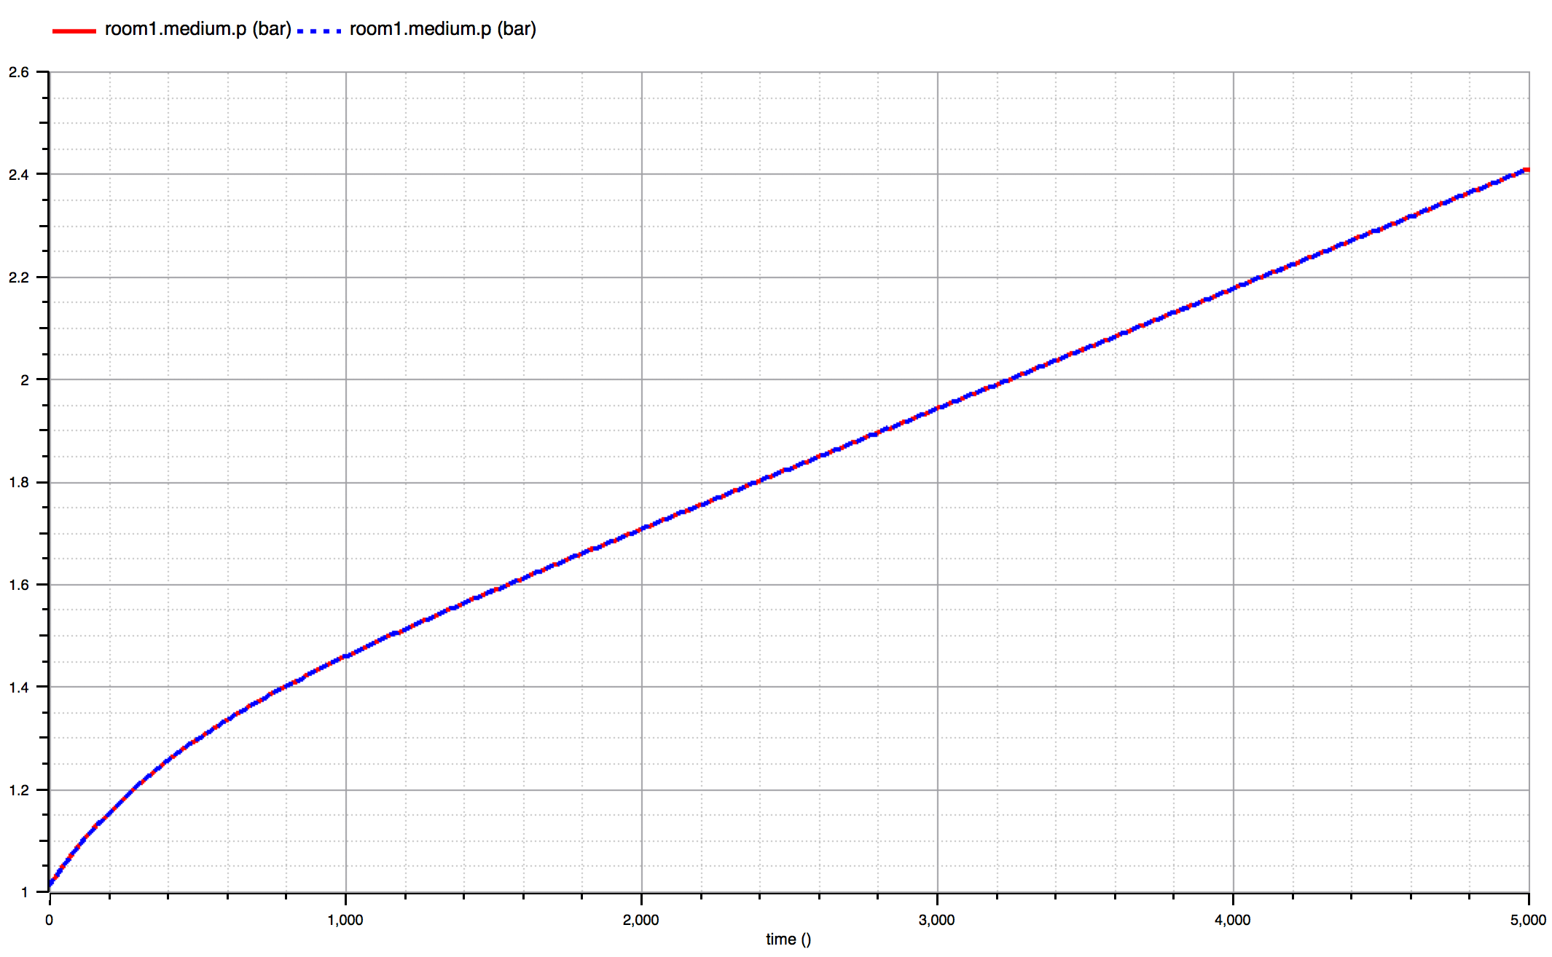
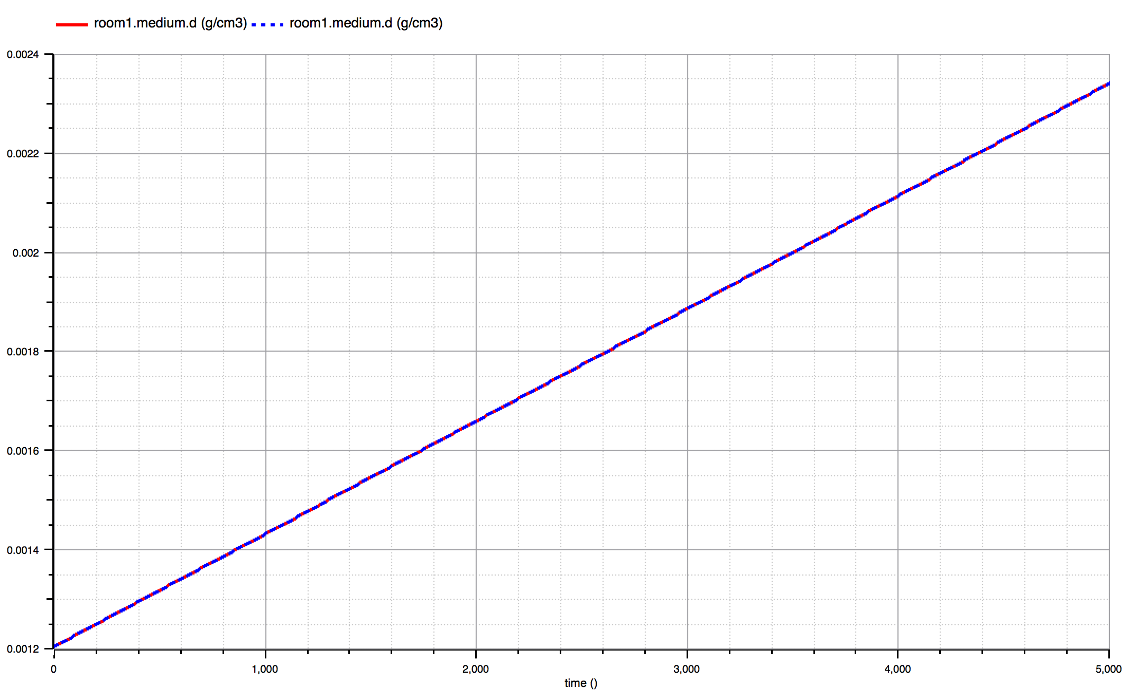
シミュレーション結果
結果は変わらない!!
温度
RoomTest_prefer
RoomTest_default
圧力
RoomTest_prefer
RoomTest_default
密度
RoomTest_prefer
RoomTest_default
SingleGasNasa

Slide 36
II. BaseProperties の方程式
A. PartialMedium.BaseProperties の方程式（抜粋）
X と Xi に関する方程式
equation
if standardOrderComponents then
Xi = X[1:nXi];
if fixedX then
X = reference_X;
end if;
if reducedX and not fixedX then
X[nX] = 1 - sum(Xi);
end if;
…
end if;
…
end BaseProperties;
stardardOrderComponents = true
nXi = nS
Xi = X[1:nXi]
B. PartialPureSubstance.BaseProperties の継承部分
partial model extends BaseProperties(
final standardOrderComponents=true)
end BaseProperties;
SingleGasNasa

Slide 37
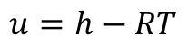
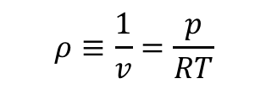
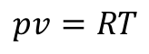
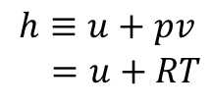
C. SingleGasNasa.BaseProperties の方程式
p, d, T, h, u, R, MM に関する方程式
equation
assert(T >= 200 and T <= 6000, "Temperature T (= " + String(T) + " K) is not in the allowed range 200 K <= T <= 6000 K required from medium model \"" + mediumName + "\".");
MM = data.MM;
R = data.R;
h = Modelica.Media.IdealGases.Common.Functions.h_T(
data, T,
Modelica.Media.IdealGases.Common.Functions.excludeEnthalpyOfFormation,
Modelica.Media.IdealGases.Common.Functions.referenceChoice,
Modelica.Media.IdealGases.Common.Functions.h_offset);
u = h - R*T;
// Has to be written in the form d=f(p,T) in order that static
// state selection for p and T is possible
d = p/(R*T);
// connect state with BaseProperties
state.T = T;
state.p = p;
end BaseProperties;
温度から比エンタルピを求める関数
デフォルト値
true
zeroAt0K
0.0
エンタルピ
内部エネルギー
$h≡u+pv$
$=u+RT$
$$u=h−RT$$
理想気体
状態方程式
$$ρ≡\frac{1}{v}=\frac{p}{RT}$$
stateレコード
との関係の式
密度
$$pv=RT$$
SingleGasNasa

Slide 38
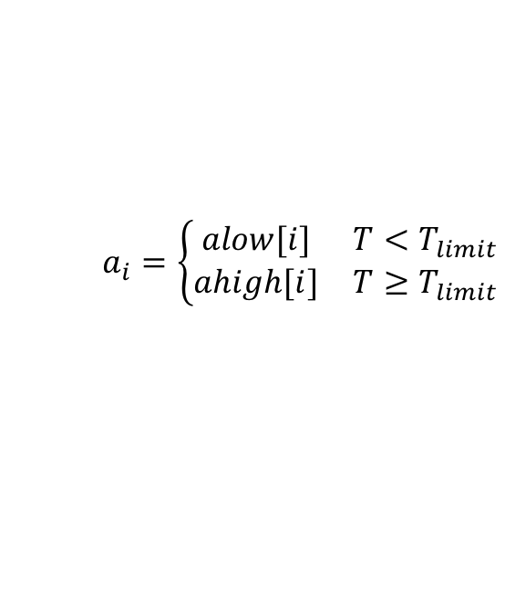

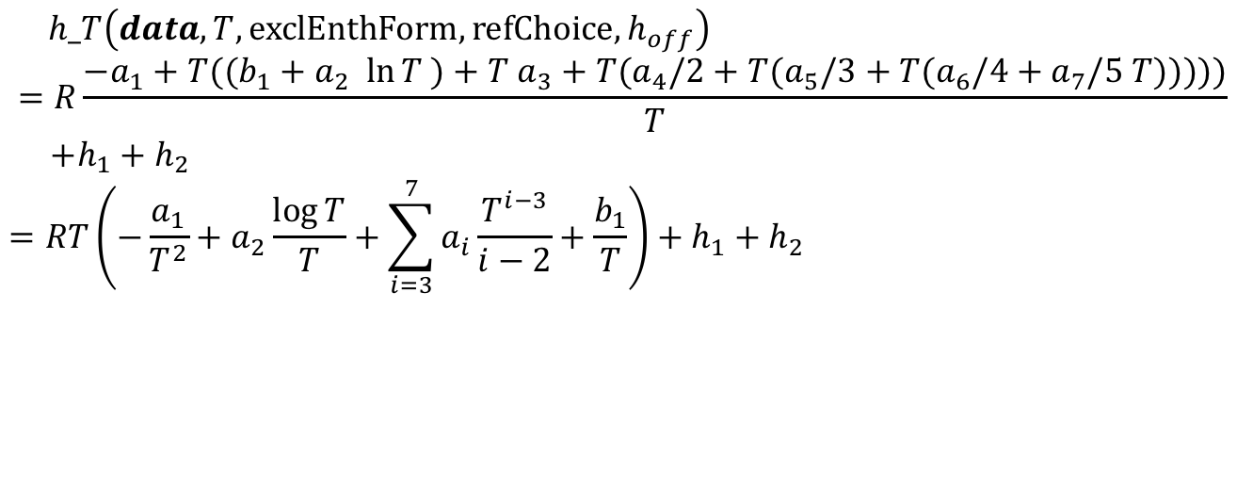
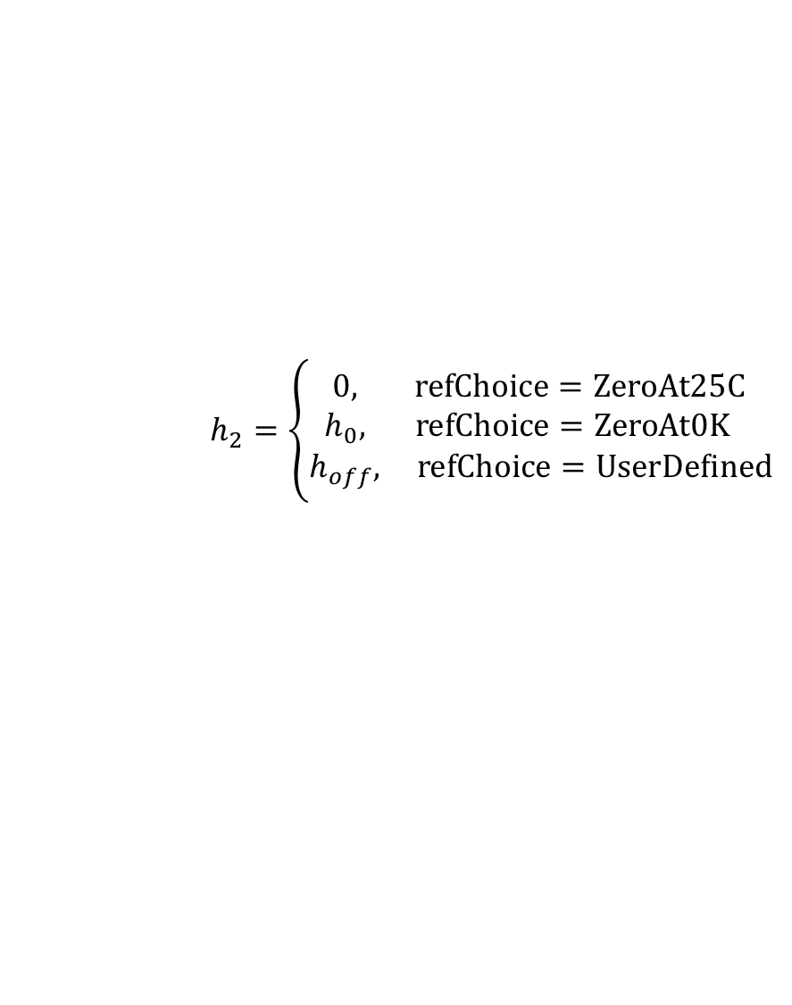
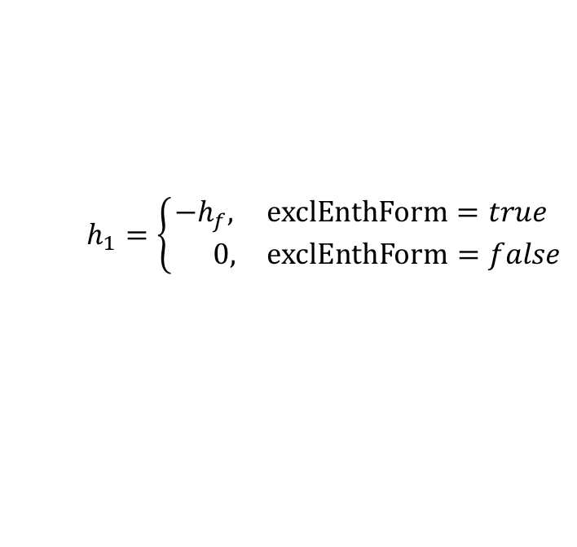
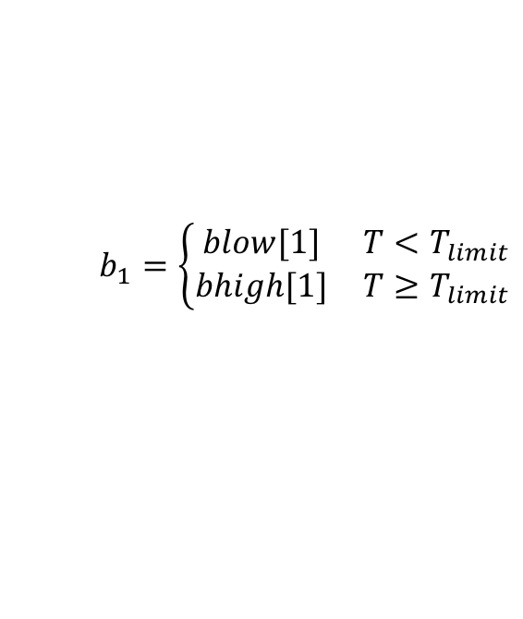
III. 比エンタルピの計算方法と標準状態
Media.IdealGases.Common.Functions.h_T
温度から比エンタルピを求める関数
DataRecord 型：係数 $a_{i}, b_{i}$ を含む
ソースコードの形式
$$h_T\left(data, T,exclEnthForm, refChoice, h_{off}\right)$$
$$=R\frac{−a_{1}+T((b_{1}+a_{2} ln⁡T )+T{ a}_{3}+T(a_{4}/2+T(a_{5}/3+T(a_{6}/4+a_{7}/5 T)))))}{T}$$
$$+h_{1}+h_{2}$$
$$=RT\left(−\frac{a_{1}}{T^{2}}+a_{2}\frac{\log{T}}{T}+\sum_{i=3}^{7}{a_{i}\frac{T^{i−3}}{i−2}}+\frac{b_{1}}{T}\right)+h_{1}+h_{2}$$
DataRecord の
Document の式
$$a_{i}=\left\{\begin{matrix}alow[i] & T<T_{limit} \\ ahigh[i] & T≥T_{limit}\end{matrix}\right.$$
$$b_{1}=\left\{\begin{matrix}blow[1] & T<T_{limit} \\ bhigh[1] & T≥T_{limit}\end{matrix}\right.$$
$$h_{2}=\left\{\begin{matrix}0, & refChoice=ZeroAt25C \\ h_{0}, & refChoice=ZeroAt0K \\ h_{off}, & refChoice=UserDefined\end{matrix}\right.$$
$$h_{1}=\left\{\begin{matrix}−h_{f}, & exclEnthForm=true \\ 0, & exclEnthForm=false\end{matrix}\right.$$
デフォルト
exclEnthForm = Functions.excludeEnthalpyOfFormation = true
refChoice = Functions.referenceChoice = ZeroAt0K
h_off = Functions.h_offset = 0.0

Slide 39
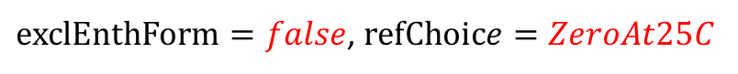
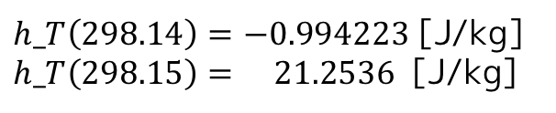
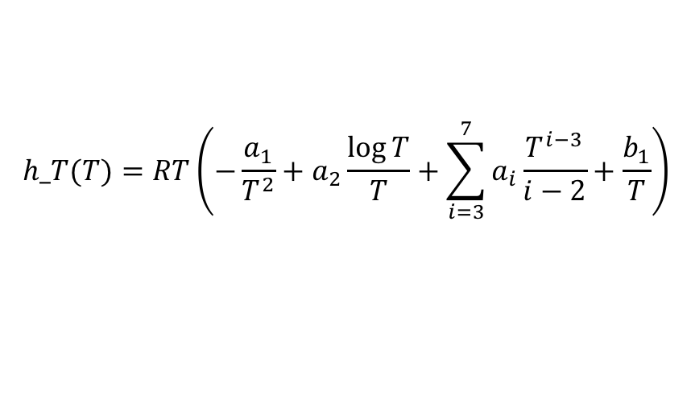
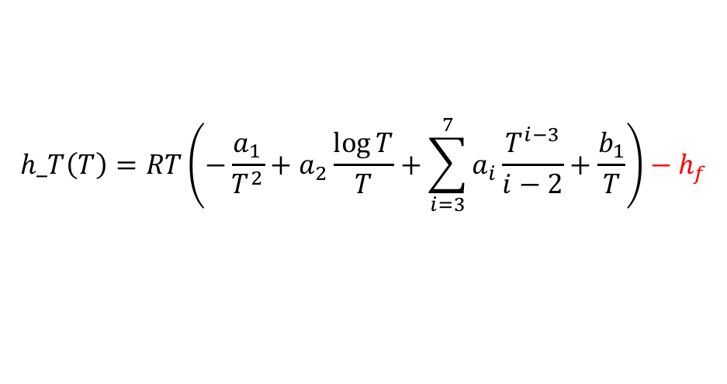
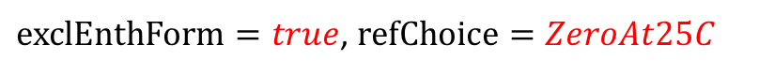
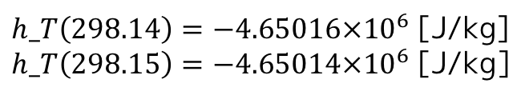
CH4の標準状態 (25℃) の比エンタルピ (h_T の検算)
(1) 生成エンタルピを排除しない場合、
標準状態のエンタルピが標準生成エンタルピとなる
$exclEnthForm=false$, $refChoice=ZeroAt25C$
生成エンタルピが
含まれている
$$h_T(T)=RT\left(−\frac{a_{1}}{T^{2}}+a_{2}\frac{\log{T}}{T}+\sum_{i=3}^{7}{a_{i}\frac{T^{i−3}}{i−2}}+\frac{b_{1}}{T}\right)$$
標準生成エンタルピ[J/kg]
計算結果
$h_T\left(298.14\right)=−4.65016×{10}^{6}$ [J/kg]
$h_T\left(298.15\right)=−4.65014×{10}^{6}$ [J/kg]
data.Hf=-4650159.63885838
(2) 生成エンタルピを排除した場合、
標準状態のエンタルピが0 [J/kg] となる
$exclEnthForm=true$, $refChoice=ZeroAt25C$
$$h_T\left(T\right)=RT\left(−\frac{a_{1}}{T^{2}}+a_{2}\frac{\log{T}}{T}+\sum_{i=3}^{7}{a_{i}\frac{T^{i−3}}{i−2}}+\frac{b_{1}}{T}\right)−h_{f}$$
計算結果
$h_T\left(298.14\right)=−0.994223$ [J/kg]
$h_T\left(298.15\right)= 21.2536$ [J/kg]
計算誤差のため、
298.14〜298.15℃の間に
0 [J/kg] になる温度がある
SingleGasNasa

Slide 40
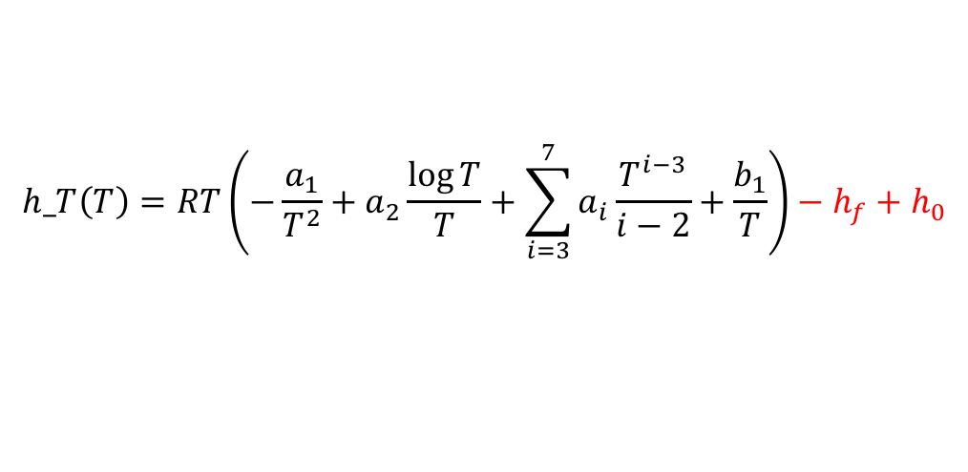





CH4の標準状態 (25℃) の比エンタルピ (h_T の検算)
(3) 生成エンタルピを排除して、ZeroAt0K を選択した場合、
標準状態のエンタルピが H0 [J/kg] となる。
デフォルト設定
$exclEnthForm=true$, $refChoice=ZeroAt0K$
$$h_T\left(T\right)=RT\left(−\frac{a_{1}}{T^{2}}+a_{2}\frac{\log{T}}{T}+\sum_{i=3}^{7}{a_{i}\frac{T^{i−3}}{i−2}}+\frac{b_{1}}{T}\right)−h_{f}+h_{0}$$
計算結果
$h_T\left(298.14\right)=624355$ [J/kg]
$h_T\left(298.15\right)=624377$ [J/kg]
data.H0=624355.7409524474
(4) 生成エンタルピを排除して、UserDefined を選択した場合、
標準状態のエンタルピが h_off [J/kg] となる。
$exclEnthForm=true$, $refChoice=UserDefined$
$$h_T\left(T\right)=RT\left(−\frac{a_{1}}{T^{2}}+a_{2}\frac{\log{T}}{T}+\sum_{i=3}^{7}{a_{i}\frac{T^{i−3}}{i−2}}+\frac{b_{1}}{T}\right)−h_{f}+h_{off}$$
計算結果
$h_{off}=20000$ [J/kg] とした場合
$h_T\left(298.14\right)=19999$
$h_T\left(298.15\right)=20021.3$
SingleGasNasa

Slide 41





CH4 の比エンタルピのパラメータ設定による違い
(3) 標準状態で data.H0 [J/kg] (ZeroAt0K]
(1)
[デフォルト]
(2)
比エンタルピ $h$ [J/kg]
(4) 標準状態で $h_{off}$ = 200000 [J/kg]
(3)
(2) 標準状態で 0 [J/kg] (ZeroAt25C)
(1) 生成エンタルピを排除しない
(4)
Check_h_T_Test
温度 $T$ [K]
SingleGasNasa

Slide 42

Check_h_T
model Check_h_T
replaceable package Medium = Modelica.Media.IdealGases.SingleGases.CO2;
parameter Boolean exclEnthForm=false;
parameter ReferenceEnthalpy refChoice=ReferenceEnthalpy.ZeroAt25C;
parameter Modelica.SIunits.SpecificEnthalpy h_off=0.0;
Modelica.Blocks.Interfaces.RealInput T annotation( ...);
Modelica.Blocks.Interfaces.RealOutput h annotation( ...);
Modelica.Blocks.Interfaces.RealOutput hmol annotation( ...);
equation
h = Modelica.Media.IdealGases.Common.Functions.h_T(
Medium.data, T, exclEnthForm, refChoice, h_off);
hmol = h*Medium.data.MM;
annotation( ...);
end Check_h_T;
SingleGasNasa

Slide 43
Check_h_T_Test
model Check_h_T_Test
replaceable package Medium = Modelica.Media.IdealGases.SingleGases.CH4;
Check_h_T check_h_T1(redeclare package Medium = Medium,
exclEnthForm = false, refChoice = ReferenceEnthalpy.ZeroAt25C) annotation( ...);
Check_h_T check_h_T2(redeclare package Medium = Medium,
exclEnthForm = true, refChoice = ReferenceEnthalpy.ZeroAt25C) annotation( ...);
Check_h_T check_h_T3(redeclare package Medium = Medium,
exclEnthForm = true, refChoice = ReferenceEnthalpy.ZeroAt0K) annotation( ...);
Check_h_T check_h_T4(redeclare package Medium = Medium,
exclEnthForm = true, h_off = 200000, refChoice = ReferenceEnthalpy.UserDefined)
annotation( ...);
Modelica.Blocks.Sources.Ramp temperature(
duration = 1000, height = 800, offset = 200, startTime = 0) annotation( ...);
equation
connect(temperature.y, check_h_T4.T) annotation( ...);
connect(temperature.y, check_h_T3.T) annotation( ...);
connect(temperature.y, check_h_T2.T) annotation( ...);
connect(temperature.y, check_h_T1.T) annotation( ...);
annotation( ...
__OpenModelica_simulationFlags(lv = "LOG_STATS", outputFormat = "mat", s = "dassl"));
end Check_h_T_Test;
(1)
(2)
(3)
(4)
SingleGasNasa

Slide 44



IV. 比エンタルピを Modelica 関数にする理由
Modelica.Media.UsersGuide.MediumDefinition.SpecificEnthalpyAsFunction より
もし medium の独立変数が(p, h)でない場合、比エンタルピは、その独立変数のModelica 関数として計算すべきである。
BaseProperties モデルの中の式
$$h=\left(−\frac{a_{1}}{T^{2}}+a_{2}\frac{\log{T}}{T}+\sum_{i=3}^{7}{a_{i}\frac{T^{i−3}}{i−2}}+\frac{b_{1}}{T}\right)+h_{1}+h_{2}$$
状態変数 p, T
の方程式
$h=h_T( T )$
状態変数 p, T を引数とする Modelica 関数
function h_T;
input Temperature T;
…
output specificEnthalpy h;
algorithm
end h_T
実際のソースコードは
もっと式を変形してます。
$$h:=RT\left(−\frac{a_{1}}{T^{2}}+a_{2}\frac{\log{T}}{T}+\sum_{i=3}^{7}{a_{i}\frac{T^{i−3}}{i−2}}+\frac{b_{1}}{T}\right)+h_{1}+h_{2} ;$$

Slide 45
FluidPort が次のように定義されている場合を考える
connector FluidPort
replaceable package Medium = Modelica.Media.Interfaces.PartialMedium;
Medium.AbsolutePressure p;
flow Medium.MassFlowRate m_flow;
Medium.SpecificEnthalpy h;
flow Medium.EnthalpyFlowRate H_flow;
Medium.MassFraction Xi[Medium.nXi];
flow Medium.MassFlowRate mX_flow[Medium.nXi];
end FluidPort
FuidPort の方程式
p1 = p2
h1 = h2
0 = m_flow1 + m_flow2
0 = H_flow1 + H_flow2
(純物質の場合)
p1, T1
p2, T2
medium1
medium2
(p1,h1)
(p2,h2)
h1 = h(p1, T1)
h2 = h(p2, T2)
BaseProperties の式
BaseProperties の式
SingleGasNasa

Slide 46
(p1, T1)が与えられたときに(p2, T2) を求める場合を考える。
ポテンシャル変数に関する方程式
h1 = h(p1, T1)
h2 = h(p2, T2)
p1 = p2
h1 = h2
h(p, T) が方程式として
与えられる場合
h(p, T) が Modelica 関数として
与えられる場合
h1 := h(p1, T1)
p2 := p1
h2 := h1
0 := h2 – h(p2, T2)
h1 := h(p1, T1)
h1 := h(p1, T2)
Modelica のトランスレータが
左辺と第１引数が一致するので
第２引数も一致すると解釈する。
すべてのFluidPortで
非線形方程式を解くこと
によって T2 を求めることになる。
T2 := T1
非線形方程式を解く必要はない!!
SingleGasNasa

Slide 47
現状のFluidPortでは...
Modelica.Fluid.Interfaces.FluidPort
connector FluidPort
"Interface for quasi one-dimensional fluid flow in a piping network (incompressible or compressible, one or more phases, one or more substances)"
replaceable package Medium = Modelica.Media.Interfaces.PartialMedium
"Medium model" annotation (choicesAllMatching=true);
flow Medium.MassFlowRate m_flow
"Mass flow rate from the connection point into the component";
Medium.AbsolutePressure p "Thermodynamic pressure in the connection point";
stream Medium.SpecificEnthalpy h_outflow
"Specific thermodynamic enthalpy close to the connection point if m_flow < 0";
stream Medium.MassFraction Xi_outflow[Medium.nXi]
"Independent mixture mass fractions m_i/m close to the connection point if m_flow < 0";
stream Medium.ExtraProperty C_outflow[Medium.nC]
"Properties c_i/m close to the connection point if m_flow < 0";
end FluidPort;
FluidPortの比エンタルピは stream 変数として定義されている。
流れが medium1 から medium 2 に向かう場合、方程式は以下のようになる。
h_outflow1 = h(p1,T1)
inStream(h_outflow2) = h(p2,T2)
p1 = p2
h_outflow1 = inStream(h_outflow2)
h_outflow1 = h(p1,T1)
h_outflow1 = h(p2,T2)
SingleGasNasa

Slide 48
5. setState_XXX I． setState_XXX 関数
異なる熱力学的状態変数の組み合わせから ThermodynamicState を返す関数
A. PartialMedium では partial function (algorithm が未定義)
setState_pTX(p, T, X)
setState_phX(p, h, X)
setState_psX(p, s, X)
setState_dTX(d, T, X)
p: 圧力
T: 温度
h: 比エンタルピ
s: 比エントロピ
d: 密度
X[nX]: 質量分率
B. PartialPureSubstances
質量分率 X なしで熱力学的状態を返す関数が導入されている。
setState_pT(p, T) = setState_pTX(p,T,fill(0,0))
setState_ph(p, h) = setState_phX(p,h,fill(0,0))
setState_ps(p, s) = setState_psX(p,s,fill(0,0))
setState_dT(d, T) = setState_dTX(d,T,fill(0,0))
partial 関数を
使って宣言してるが
partial 関数
ではない!
SingleGasNasa

Slide 49
B. PartiaPureSubstances の setState_XX のアルゴリズム
setState_dT(d,T)のアルゴリズム
setState_ph(p,h) のアルゴリズム
algorithm
state := setState_dTX(
d,
T,
fill(0, 0));
end setState_dT;
algorithm
state := setState_phX(
p,
h,
fill(0, 0));
end setState_ph;
setState_ps(p,s) のアルゴリズム
setState_dT(d,T) のアルゴリズム
algorithm
state := setState_psX(
p,
s,
fill(0, 0));
end setState_ps;
algorithm
state := setState_dTX(
d,
T,
fill(0, 0));
end setState_dT;
SingleGasNasa

Slide 50

C. SingleGasNASA の setState_XXX
setState_pTX(p, T, X) のアルゴリズム
algorithm
state := ThermodynamicState(p=p,T=T);
annotation(Inline=true,smoothOrder=2);
end setState_pTX;
理想気体の状態方程式
setState_dTX(d, T, X) のアルゴリズム
$$p=ρ RT=\frac{1}{v}RT$$
algorithm
state := ThermodynamicState(p=d*data.R*T,T=T);
annotation(Inline=true,smoothOrder=2);
end setState_dTX;
setState_phX(p, h, X) のアルゴリズム
エンタルピから
温度を求める関数
algorithm
state := ThermodynamicState(p=p,T=T_h(h));
annotation(Inline=true,smoothOrder=2);
end setState_phX;
（非線形方程式）
setState_psX(p, s, X) のアルゴリズム
圧力とエントロピから
温度を求める関数
algorithm
state := ThermodynamicState(p=p,T=T_ps(p,s));
annotation(Inline=true,smoothOrder=2);
end setState_psX;
（非線形方程式）

Slide 51


II. 比エンタルピ、比エントロピから温度を求める関数
Modelica.Media.IdealGases.Common.SingleGasNasa.T_h
function T_h "Compute temperature from specific enthalpy”
extends Modelica.Icons.Function;
input SpecificEnthalpy h "Specific enthalpy";
output Temperature T "Temperature";
Protected
package Internal
"Solve h(data,T) for T with given h (use only indirectly via temperature_phX)”
extends Modelica.Media.Common.OneNonLinearEquation;
redeclare record extends f_nonlinear_Data
"Data to be passed to non-linear function”
extends Modelica.Media.IdealGases.Common.DataRecord;
end f_nonlinear_Data;
redeclare function extends f_nonlinear
algorithm
y := Modelica.Media.IdealGases.Common.Functions.h_T(
f_nonlinear_data,x);
end f_nonlinear;
// Dummy definition has to be added for current Dymola
redeclare function extends solve
end solve;
end Internal;
algorithm
T := Internal.solve(h, 200, 6000, 1.0e5, {1}, data);
end T_h;
①
③
エンタルピから温度
を求める非線形方程式
②
$$y=h_T(x)$$
$x$ : 温度
$y$: エンタルピ
④

Slide 52



Modelica.Media.IdealGases.Common.SingleGasNasa.T_ps
function T_ps "Compute temperature from pressure and specific entropy”
extends Modelica.Icons.Function;
input AbsolutePressure p "Pressure";
input SpecificEntropy s "Specific entropy";
output Temperature T "Temperature";
Protected
package Internal
"Solve h(data,T) for T with given h (use only indirectly via temperature_phX)”
extends Modelica.Media.Common.OneNonLinearEquation;
redeclare record extends f_nonlinear_Data
"Data to be passed to non-linear function”
extends Modelica.Media.IdealGases.Common.DataRecord;
end f_nonlinear_Data;
redeclare function extends f_nonlinear
algorithm
y := Modelica.Media.IdealGases.Common.Functions.s0_T(
f_nonlinear_data,x)- data.R*Modelica.Math.log(p/reference_p);
end f_nonlinear;
// Dummy definition has to be added for current Dymola
redeclare function extends solve
end solve;
end Internal
algorithm
T := Internal.solve(s, 200, 6000, p, {1}, data);
end T_ps;
①
③
圧力とエントロピから温度
を求める非線形方程式
$$y=s\left(x,p\right)=s_{0}_T\left(x\right)−R\ln{\frac{p}{p_{0}}}$$
②
$p_{0}=$ reference_p
$x$ : 温度
$y$: エントロピ
④
SingleGasNasa

Slide 53





Media.IdealGases.Common.Functions.s0_T
比エントロピの温度依存性
ソースコードの式
$$s0_T(T)=R(b_{2}−\frac{1}{2} \frac{a_{1}}{T^{2}}−\frac{a_{2}}{T}+a_{3} log⁡T+T(a_{4}+T(\frac{1}{2} a_{5}+T(\frac{1}{3} a_{6}+\frac{1}{4} a_{7} T))))$$
$$=R\left(−\frac{a_{1}}{2T^{2}}−\frac{a_{2}}{T}+a_{3}\log{T}+\sum_{i=4}^{7}{a_{i}\frac{T^{i−3}}{i−3}}+b_{2}\right)$$
DataRecord の
Documentの式
$$a_{i}=\left\{\begin{matrix}alow[i] & T<T_{limit} \\ ahigh[i] & T≥T_{limit}\end{matrix}\right.$$
$$b_{2}=\left\{\begin{matrix}blow[2] & T<T_{limit} \\ bhigh[2] & T≥T_{limit}\end{matrix}\right.$$
標準エントロピとの比較 [J/mol.K]
s0_T(298.15) 化学便覧
-----------------------------------
CH4 186.37 186.38
C2H6 229.22 229.60
CO2 213.786 213.74
H2 130.68 130.68
H2O 188.828 188.83
101325 [Pa]
比エントロピ s [J/kg.K]
1001325 [Pa]
$$s\left(T,p\right)=s_{0}_T\left(T\right)−R\ln{\frac{p}{p_{0}}}$$
温度 T [K]
化学便覧は標準圧力を 0.1 MPa = 100000 Pa
本モデルは p0=refrerence_p = 101325 Pa とするため違いが出る可能性あり。
SingleGasNasa

Slide 54

関数 T_h(h) と T_ps(p,s) の構成
① 関数内に非線形方程式を解く機能を追加するため、OneNonLinearEquationを継承する ローカルパッケージ Internal を宣言する。
1変数の非線形方程式ソルバ
$$y_{0}=f_{nonlinear}(x, p, X, f_{nonlinear_data})$$
非線形方程式が使うデータの型
(レコード)
非線形方程式
解を返す関数
SingleGasNasa

Slide 55



関数 T_h(h) と T_ps(p,s) の構成
② 関数 f_nonlinear の algorithm文に非線形方程式を宣言する。
非線形方程式$y=f_{nonlinear}(x, p, X, f_{nonlinear_data})$
$$y=s\left(x,p\right)=s_{0}\left(x\right)−R\ln{\frac{p}{p_{0}}}$$
$$y=h(x)$$
$p_{0}=$ reference_p
SingleGasNasa

Slide 56
関数 T_h(h) と T_ps(p,s) の構成
③ レコード f_nonlinear_Data に 非線形方程式が使用するデータの型を宣言する。
$f_{nonlinear}$ を作るのに必要なデータの型（レコード）
変数を新たに定義する代わりに
DataRecordを継承している
SingleGasNasa

Slide 57
関数 T_h(h) と T_ps(p,s) の構成
④ 解を返す関数 solve を継承して再宣言する。
(現状の Dymola ではダミーの再宣言が必要)
$x_{0}=solve(y_{0},x_{min},x_{max}, p, X, f_{nonlinear_data}, x_{tol})$
SingleGasNasa

Slide 58






















Modelica.Media.Common.OneNonLinearEquation.solve のアルゴリズム概略
Brent R.P.:Algorithms for Minimization without derivatives. Prentice Hall, 1973, pp. 58-59.
非線形方程式
$$f\left(x\right)≡f_{nonlinear}\left(x\right)−y_{0}=0, f_{a}=f\left(a\right), f_{b}=f\left(b\right), f_{c}=f(c)$$
$\left(a,f_{a}\right), \left(b,f_{b}\right),(c,f_{c})$ から $(x_{0}, 0)$ を推定するプロセスを繰り返す。
初期状態
$a=x_{min2}=x_{min}−x_{ε}$
$b=x_{max2}=x_{max}+x_{ε}$
$c=a$
$$f(x)$$
$$f(x)$$
$$\left(c,f_{c}\right)=(a,f_{a})$$
$$\left(b,f_{b}\right)$$
$$\left(x_{0}, 0\right)$$
$$\left(x_{0}, 0\right)$$
もし $\left|f_{c}\right|<|f_{b}|$ なら
$$0$$
$$x$$
$$0$$
$a=b, b=c, c=a$
$f_{a}=f_{b}, f_{b}=f_{c}, f_{c}=f_{a}$
$$x$$
$$\left(c,f_{c}\right)=(a,f_{a})$$
$$\left(b,f_{b}\right)$$
収束判定前の状態
$a,b,c$ の入れ替えを行って、次のようになるようにする。
解 $x_{0}$は $b$ と$c$ の間にある。
$\left|f_{b}\right|≤\left|f_{c}\right|$
$a$ は、$b$と$c$の外にあるか$a=c$ となる
$$f(x)$$
$$\left(a,f_{a}\right)$$
$$\left(x_{0}, 0\right)$$
$$({b,f}_{b})$$
$$0$$
$$x$$
$$\left(c,f_{c}\right)$$
SingleGasNasa

Slide 59












































収束判定
$$m=\frac{c−b}{2},$$
$$tol=2ε\left|b\right|+x_{tol}$$
$\left|m\right|<tol$ または $f_{b}=0$ なら収束
$$x_{0}=b$$
収束してない場合、以下のような方法で $\left(a, f_{a}\right), \left(b, f_{b}\right), \left(c, f_{c}\right)$ の移動を繰り返して、収束するまで解の範囲を狭めていく。
① $\left|e\right|<tol$ または$\left|f_{a}\right|<|f_{b}|$の場合
$$e=b−a$$
② $a=c$ の場合
③ $a≠c$ の場合
$$f(x)$$
$$|e|$$
$$f(x)$$
$$f(x)$$
2分割法
線形補間
2次曲線補間
$$\left(a,f_{a}\right)$$
$$\left(b,f_{b}\right)$$
$$({b,f}_{b})$$
$$({b,f}_{b})$$
$$0$$
$$\left(a,f_{a}\right)$$
$$0$$
$$x$$
$$x$$
$$0$$
$$x$$
$$d$$
$$d$$
$$d=m=\frac{c−b}{2}$$
$$\left(c,f_{c}\right)$$
$$\left(c,f_{c}\right)=(a,f_{a})$$
$$\left(c,f_{c}\right)$$
$$f(x)$$
$$f(x)$$
$$f(x)$$
$$\left(a, f_{a}\right)$$
$$\left(b,f_{b}\right)$$
$$0$$
$$0$$
$$0$$
$$x$$
$$x$$
$$x$$
$$({b,f}_{b})$$
$$({b,f}_{b})$$
$$\left(c,f_{c}\right)=(a,f_{a})$$
$$\left(c,f_{c}\right)$$
$$\left(c,f_{c}\right)=(a,f_{a})$$

Slide 60























補間式の検算
// Determine if a bisection is needed
if abs(e) < tol or abs(fa) <= abs(fb) then
e := m;
d := e;
else
s := fb/fa;
if a == c then
// linear interpolation
p := 2*m*s;
q := 1 - s;
else
// inverse quadratic interpolation
q := fa/fc;
r := fb/fc;
p := s*(2*m*q*(q - r) - (b - a)*(r - 1));
q := (q - 1)*(r - 1)*(s - 1);
end if;
if p > 0 then
q := -q;
else
p := -p;
end if;
s := e;
e := d;
if 2*p < 3*m*q - abs(tol*q) and p < abs(0.5*s*q) then
// interpolation successful
d := p/q;
else
// use bi-section
e := m;
d := e;
end if;
end if;
線形補間
$$\left(b,f_{b}\right)$$
$$m=\frac{c−b}{2}, s=\frac{f_{b}}{f_{a}}$$
$$f(x)$$
$$c−b$$
$$p=2 m s$$
$$0$$
$$q=1−s$$
$$d$$
$$x$$
$$d=\frac{−p}{q}=\left(c−b\right)\frac{{−f}_{a}}{f_{b}−f_{a}}$$
$$f_{b}−f_{a}$$
$${−f}_{a}$$
$$\left(c,f_{c}\right)=(a,f_{a})$$
2次曲線補間
$$m=\frac{c−b}{2}, s=\frac{f_{b}}{f_{a}},$$
$$f(x)$$
$$(x, f_{x})$$
$$q=\frac{f_{a}}{f_{c}}, r=\frac{f_{b}}{fc}$$
$$\left(a,f_{a}\right)$$
$$({b,f}_{b})$$
$$0$$
$p=s\left(2mq\left(q−r\right)−\left(b−a\right)\left(r−1\right)\right)$
$q^{′}=(q−1)(r−1)(s−1)$
$$d$$
$$x$$
$$\left(c,f_{c}\right)$$
$$d=−\frac{p}{q^{′}}=\frac{\left(a−b\right){f_{b}f}_{c}}{(f_{a}−f_{c})(f_{a}−f_{b})}+\frac{\left(c−b\right)f_{a}f_{b}}{(f_{c}−f_{b})(f_{c}−f_{a})}$$
ラグランジュの補間公式で $f_{x}=0$ とした場合と一致する
$$d=x−b=\left(a−b\right)\frac{\left(f_{x}−f_{b}\right)\left(f_{x}−f_{c}\right)}{\left(f_{a}−f_{b}\right)\left(f_{a}−f_{c}\right)}+\left(b−b\right)\frac{\left(f_{x}−f_{a}\right)\left(f_{x}−f_{c}\right)}{(f_{b}−f_{a})(f_{b}−f_{c})}+\left(c−b\right)\frac{\left(f_{x}−f_{a}\right)\left(f_{x}−f_{b}\right)}{\left(f_{c}−f_{a}\right)(f_{c}−f_{b})}$$
SingleGasNasa

Slide 61


setState_ph(p,h) のテスト
エンタルピから温度を求める
model T_ph_Check
replaceable package Medium = Modelica.Media.IdealGases.SingleGases.CH4;
Medium.ThermodynamicState state;
Modelica.Blocks.Interfaces.RealInput p annotation( ...);
Modelica.Blocks.Interfaces.RealInput h annotation( ...);
Modelica.Blocks.Interfaces.RealOutput T annotation( ...);
equation
state = Medium.setState_ph(p, h);
T = state.T;
annotation( ...);
end T_h_Check;
温度からエンタルピを求める
model H_pT_Check
replaceable package Medium = Modelica.Media.IdealGases.SingleGases.CH4;
Medium.ThermodynamicState state;
Modelica.Blocks.Interfaces.RealInput p annotation( ...);
Modelica.Blocks.Interfaces.RealInput T annotation( ...);
Modelica.Blocks.Interfaces.RealOutput h annotation( ...);
equation
state = Medium.setState_pT(p, T);
h = Medium.specificEnthalpy(state);
annotation( ...);
end H_T_Check;
SingleGasNasa

Slide 62


setState_ps(p,s) のテスト
圧力と温度からエントロピを求める
model S_pT_Check
replaceable package Medium = Modelica.Media.IdealGases.SingleGases.CH4;
Medium.ThermodynamicState state;
Modelica.Blocks.Interfaces.RealInput p annotation( ...);
Modelica.Blocks.Interfaces.RealInput T annotation( ...);
Modelica.Blocks.Interfaces.RealOutput s annotation( ...);
equation
state = Medium.setState_pT(p, T);
s = Medium.specificEntropy(state);
annotation( ...);
end S_pT_Check;
圧力とエントロピから温度を求める
model T_ps_Check
replaceable package Medium = Modelica.Media.IdealGases.SingleGases.CH4;
Medium.ThermodynamicState state;
Modelica.Blocks.Interfaces.RealInput p annotation( ...);
Modelica.Blocks.Interfaces.RealInput s annotation( ...);
Modelica.Blocks.Interfaces.RealOutput T annotation( ...);
equation
state = Medium.setState_ps(p, s);
T = state.T;
annotation( ...);
end T_ps_Check;
SingleGasNasa

Slide 63




テスト結果
エンタルピから温度
T_ph_check
圧力とエントロピから温度
T_ps_check
温度からエンタルピ
H_pT_check
圧力と温度からエントロピ
S_pT_check
200〜1000 ℃
温度からエンタルピ
H_pT_check
圧力と温度からエントロピ
S_pT_check
比エンタルピ [J/kg]
比エントロピ [J/kg.K]
エンタルピから温度
T_ph_check
圧力とエントロピから温度
T_ps_check
温度 [K]
温度 [K]
SingleGasNasa

Slide 64
6. 物性値関数
I. 熱力学的状態変数を返す関数
A. PartialMedium
pressure(state)
temperature(state)
density(state)
specificEnthalpy(state)
specificInternalenergy(state)
specificEntropy(state)
specificGibbsEnergy(state)
specificHelmholtzEnergy(state)
temperature_phX(p,h,X) = temperature(setSate_phX(p,h,X))
temperarure_psX(p,s,X) = temperature(setState_psX(p,s,X))
density_pTX(p,T,X) = density(setState_pTX(p,T,X))
density_phX(p,h,X) = density(setState_phx(p,h,X))
density_psX(p,s,X) = density(setState_psX(p,s,X))
specificEnthalpy_pTX(p,T,X) = specificEnthalpy(setState_pTX(p,T,X))
specificEnthalpy_psX(p,s,X) = specificEnthalpy(setState_psX(p,s,X))
specificEntropy_pTX(p,t,X) = specificEnthalpy(setState_pTX(p,t,X))
SingleGasNasa で宣言する
partial function
SingleGasNasa

Slide 65
B. PartialPureSubStance
temperature_ph(p,h) = temperature_phX(p,h,fill(0,0))
temperarure_ps(p,s) = temperature_psX(p,s,fill(0,0))
presure_dT(d,T) = pressure(setState_dTX(d,T,fill(0,0))
density_pT(p,T) = density(setState_pTX(p,T,fill(0,0))
density_ph(p,h) = density_phX(p,h,fill(0,0))
density_ps(p,s) = density_psX(p,s,fill(0,0))
specificEnthalpy_dT(d,T) = specificEnthalpy(setState_dTX(d,T,fill(0,0))
specificEnthalpy_ps(p,s) = specificEnthalpy_psX(p,s,fill(0,0))
specificEnthalpy_pT(p,T) = specificEnthalpy_pTX(p,T,fill(0,0))
SingleGasNasa

Slide 66






密度(状態方程式)
内部エネルギー
C. SingleGasNasa の式の中身
$$ρ=\frac{1}{v}=\frac{p}{RT}$$
$$u=h−pv=h −RT$$
pressure(state) = state.p
temperature(state) = state.T
density(state) = state.p/(data.R*state.T)
specificEnthalpy(state) = Modelica.Media.IdealGases.Common.Functions.h_T(data, state.T)
specificInternalenergy(state) = Modelica.Media.IdealGases.Common.Functions.h_T(data, state.T) - data.R*state.T
specificEntropy(state) = Modelica.Media.IdealGases.Common.Functions.s0_T(data, state.T) – data.R*Modelica.Math.log(state.p/reference_p)
specificGibbsEnergy(state) = Modelica.Media.IdealGases.Common.Functions.h_T(data, state.T) – state.T*specificEntropy(state)
specificHelmholtzEnergy(state) = Modelica.Media.IdealGases.Common.Functions.h_t(data, state.T) – data.R*state.T – state.T*specificEntropy(state)
比エントロピ
$$s\left(T,p\right)=s_{0}\left(T\right)−R\ln{\frac{p}{p_{0}}}$$
$p_{0}=$ reference_p
ギブズ自由エネルギー
$g=h−Ts$
ヘルムホルツ自由エネルギー
$$f=u−Ts=h−RT−Ts$$
SingleGasNasa

Slide 67
II. 粘性率
A. PartialMedium
dynamicViscosity(state)
C. SingleGasNasa
dynamicViscosity(state)
dynamicViscosityLowPressure(T,Tc,M,Vc,w,mu,k)
SingleGasNasa.dynamicViscosity(state)
function extends dynamicViscosity "Dynamic viscosity”
algorithm
assert(fluidConstants[1].hasCriticalData,
"Failed to compute dynamicViscosity: For the species \"”
+ mediumName + "\" no critical data is available.");
assert(fluidConstants[1].hasDipoleMoment,
"Failed to compute dynamicViscosity: For the species \"”
+ mediumName + "\" no critical data is available.");
eta := Modelica.Media.IdealGases.Common.Functions.dynamicViscosityLowPressure(
state.T,
fluidConstants[1].criticalTemperature,
fluidConstants[1].molarMass,
fluidConstants[1].criticalMolarVolume,
fluidConstants[1].acentricFactor,
fluidConstants[1].dipoleMoment);
annotation (smoothOrder=2);
end dynamicViscosity;
定数レコード
fluidConstants
のデータ
SingleGasNasa

Slide 68













Chung, et al. (1984, 1988) の粘性率の計算方法
Bruce E. Poling, John E. Prausnitz, John P. O'Connell, "The Properties of Gases and Liquids" 5th Ed. Mc Graw Hill.
$η$: 粘性率 [$μ$P]
1 P = 0.1 Pa.s
$$η=40.785\frac{F_{c}{\left(MT\right)}^{1/2}}{V_{c}^{2/3}Ω_{v}}$$
$T$: 絶対温度 [K]
$M$: モル質量 [g/mol]
$T_{c}$: 臨界温度 (critical temperature) [K]
$$F_{c}=1−0.2756 ω+0.059035 μ_{r}^{4}+ κ$$
$V_{c}$: 臨界体積 (critical volume) [cm3/mol]
: 分子の形状や希薄ガスの極性の効果
$ω$: 偏心因子 (acentric factor)
$$μ_{r}=131.3\frac{μ}{{\left(V_{c}T_{c}\right)}^{1/2}}$$
$κ$: アルコールや酸など高い極性をもつ
物質の修正値
( special correction for highly polar
substances such as alcohols and acid )
: 無次元双極子モーメント
(dimensionless dipole moment)
$μ$: 双極子モーメント (dipole moment)[D]
$$Ω_{v}=\left[A{\left(T^{∗}\right)}^{−B}\right]+C\left[\exp\left(−DT^{∗}\right)\right]+E[\exp\left(−FT^{∗}\right)]$$
debye
: 粘性衝突積分 (viscosity collision integral)
$$A=1.16145, B=0.14874, C=0.52487, D=0.77320,E=2.16178, F=2.43787$$
$$T^{∗}=\frac{k}{ε}T=1.2593\frac{T}{T_{c}}$$
$k$: Boltzmann 定数
$ε$: pair-potential energy の最小値
SingleGasNasa

Slide 69










SI 単位への変換
$M$: $1$[kg/mol] = ${10}^{3}$ [g/mol]
$V_{c}$: $1$[m3/mol] = ${10}^{6}$ [cm/mol]
$$η=Const1_SI F_{c}\frac{\sqrt{MT}}{V_{c}^{2/3}Ω_{v}}$$
$$\frac{{\left({10}^{3}\right)}^{0.5 }}{{\left({10}^{6}\right)}^{2/3}}={10}^{−2.5}$$
$η$: $1$ [$μ$P] = ${10}^{−7}$[Pa.s]
$$Const1_SI=40.785∗{10}^{−9.5}$$
$${10}^{−9.5 }={10}^{−2.5}∙{10}^{−7}$$
$$μ_{r}=Const2_SI\frac{μ}{{\left(V_{c}T_{c}\right)}^{1/2}}$$
$V_{c}$: $1$[m3/mol] = ${10}^{6}$ [cm/mol]
$$Const2_SI=\frac{131.3}{1000.0}$$
$${\left({10}^{6}\right)}^{1/2}=1000$$
SingleGasNasa

Slide 70
Modelica.Media.IdealGases.Common.Functions.dynamicViscosityLowPressure
function dynamicViscosityLowPressure
"Dynamic viscosity of low pressure gases”
extends Modelica.Icons.Function;
input SI.Temp_K T "Gas temperature";
input SI.Temp_K Tc "Critical temperature of gas";
input SI.MolarMass M "Molar mass of gas";
input SI.MolarVolume Vc "Critical molar volume of gas";
input Real w "Acentric factor of gas";
input Modelica.Media.Interfaces.Types.DipoleMoment mu
"Dipole moment of gas molecule";
input Real k = 0.0 "Special correction for highly polar substances";
output SI.DynamicViscosity eta "Dynamic viscosity of gas";
Protected
parameter Real Const1_SI=40.785*10^(-9.5)
"Constant in formula for eta converted to SI units";
parameter Real Const2_SI=131.3/1000.0
"Constant in formula for mur converted to SI units";
Real mur=Const2_SI*mu/sqrt(Vc*Tc)
"Dimensionless dipole moment of gas molecule";
Real Fc=1 - 0.2756*w + 0.059035*mur^4 + k
"Factor to account for molecular shape and polarities of gas";
Real Tstar "Dimensionless temperature defined by equation below";
Real Ov "Viscosity collision integral for the gas";
algorithm Tstar := 1.2593*T/Tc;
Ov := 1.16145*Tstar^(-0.14874) + 0.52487*Modelica.Math.exp(-0.7732*Tstar)
+ 2.16178*Modelica.Math.exp(-2.43787*Tstar);
eta := Const1_SI*Fc*sqrt(M*T)/(Vc^(2/3)*Ov);
annotation (smoothOrder=2, ...);
end dynamicViscosityLowPressure;
SingleGasNasa

Slide 71

CH4 の粘性率 ( 101325 Pa )
(Chung, et al (1984, 1988)の方法)
(REFPROP version 7)
粘性率 [$μ$Pa.s]
温度 [K]
SingleGasNasa

Slide 72
III. 熱伝導率
A. PartialMedium
thermalConductivity(state)
C. SingleGasNasa
thermalConductivity(state, method)
thermalConductivityEstimate(Cp,eta,method,data)
どちらも
Modelica.Media.IdealGAses.Common.Functions.thermalConductivityEstimate
をコールする。
SingleGasNasa.thermalConductivity(state)
function extends thermalConductivity
"Thermal conductivity of gas”
// input IdealGases.Common.DataRecord data "Ideal gas data";
input Integer method=Functions.methodForThermalConductivity
"1: Eucken Method, 2: Modified Eucken Method";
algorithm assert(fluidConstants[1].hasCriticalData,
"Failed to compute thermalConductivity: For the species \"" + mediumName +
"\" no critical data is available.");
lambda := Modelica.Media.IdealGases.Common.Functions.thermalConductivityEstimate(
specificHeatCapacityCp(state),
dynamicViscosity(state), method=method,data=data);
annotation (smoothOrder=2);
end thermalConductivity;
method のデフォルト値 = 1
SingleGasNasa

Slide 73




Modelica.Media.IdealGases.Common.Functions.
thermalConductivityEstimate(Cp, eta, method, data)
method = 1 Eucken Method
低温で有効
高温で低めに評価される
$$λ= η \left(C_{p}−R+\frac{9}{4}R\right)$$
高温で有効
低温で高めに評価される
method = 2 Modified Eucken Method
$$λ=η\left(C_{p}−R\right)\left(1.32+\frac{1.77}{C_{p}/R−1.0}\right)$$
$C_{p}$: 比熱 [J/kg.K], $M$: モル質量 [kg/mol], $R$: 気体定数 [J/kg.K]
CH4 の熱伝導率
MSL Ver.3.2.2 ではmethod = 2 にバグあり
$$λ=η\left(C_{p}−R\right)\left(1.32+\frac{1.77}{\frac{C_{p}}{R_{univarsal}}−1.0}\right)$$
$R_{univarsal}=Modelica.Constants.R$
$=8.3144598$ [J/(mol.K)]
修正は MSL Ver.3.2.3 milestone
になってます。
(REFPROP version 7)
SingleGasNasa

Slide 74




IV. 密度の偏微分
A. PartialMedium
density_derp_h(state)
density_derh_p(state)
density_derp_T(state)
density_derT_p(state)
density_derX(state)
SingleGasNasa では実装されない！
状態方程式
$$ρ=\frac{1}{v}=\frac{p}{RT}$$
C. SingleGasNasa
density_derp_T(state)
density_derT_p(state)
density_derX(state)
$${\left(\frac{∂ρ}{dp}\right)}_{T}=\frac{1}{RT}$$
$${\left(\frac{∂ρ}{dT}\right)}_{p}=−\frac{p}{RT^{2}}$$
$$\left(\frac{∂ρ}{∂X_{i}}\right)=0$$
SingleGasNasa

Slide 75
V. 等エントロピ過程のエンタルピ
refState の状態から圧力 p_downstream の状態に等エントロピ的に
変化したときの比エンタルピを計算する。
A. PartialMedium
isentropicEnthalpy(p_downstream, refState)
C. SingleGasNasa
isentropicEnthalpy(p_downstream, refState)
isentropicEnthalpyApproximation(p2, state, exclEnthForm, refChoice, h_off)
SingleGasNasa.isentropicEnthalpy
function extends isentropicEnthalpy "Return isentropic enthalpy”
input Boolean exclEnthForm=Functions.excludeEnthalpyOfFormation
"If true, enthalpy of formation Hf is not included in specific enthalpy h";
input ReferenceEnthalpy refChoice=Functions.referenceChoice
"Choice of reference enthalpy";
input SpecificEnthalpy h_off=Functions.h_offset
"User defined offset for reference enthalpy, if referenceChoice = UserDefined";
algorithm
h_is := isentropicEnthalpyApproximation(p_downstream,refState,exclEnthForm,refChoice,h_off);
annotation(Inline=true,smoothOrder=2);
end isentropicEnthalpy;

Slide 76








SingleGasNasa.isentropicEnthalpyApproximation のアルゴリズム
protected
IsentropicExponent gamma = isentropicExponent(state) "Isentropic exponent";
algorithm
h_is := Modelica.Media.IdealGases.Common.Functions.h_T(
data,state.T,exclEnthForm,refChoice,h_off) +
gamma/(gamma - 1.0)*state.p/density(state)*((p2/state.p)^((gamma - 1)/gamma) - 1.0); annotation(Inline=true,smoothOrder=2);end isentropicEnthalpyApproximation;
$(p,v)$は $(p_{1},v_{1})$から等エントロピ的に変化する。
$$\frac{p}{p_{1}}={\left(\frac{v_{1}}{v}\right)}^{γ}$$
$$v=v_{1} p_{1}^{1/γ}{ p}^{−\frac{1}{γ}}=\frac{p_{1}^{1/γ}}{ρ_{1}}p^{−\frac{1}{γ}}$$
S-P 表示による比エンタルピの全微分
$$dh=Tds+v dp$$
$$dh=v dp=\frac{p_{1}^{1/γ}}{ρ_{1}}p^{−\frac{1}{γ}}dp$$
等エントロピ過程
$$ds=0$$
より、
$$Δh=\frac{p_{1}^{1/γ}}{ρ_{1}}\int_{p_{1}}^{p_{2}}{p^{−\frac{1}{γ}}}dp=\frac{p_{1}^{1/γ}}{ρ_{1}}{\left[\frac{γ}{γ−1}p^{\frac{γ−1}{γ}}\right]}_{p_{1}}^{p_{2}}$$
$$=\frac{p_{1}^{1/γ}}{ρ_{1}}\frac{γ}{γ−1}\left(p_{2}^{\frac{γ−1}{γ}}−p_{1}^{\frac{γ−1}{γ}}\right)=\frac{p_{1}}{ρ_{1}}\frac{γ}{γ−1}\left({\left(\frac{p_{2}}{p_{1}}\right)}^{(γ−1)/γ}−1\right)$$
$$h_{is}=h+Δh$$
SingleGasNasa

Slide 77


VI その他の物性値
A. PartialMedium
specificHeatCapacityCp(state)
specificHeatCapacityCv(state)
isentropicExponent(state)
velocityOfSound(state)
isobaricExpansionCoefficient(state)
isothermalCompressibility(state)
molarMass(state)
heatCapacity_cp(state) = specificHeatCapacityCp(state)
heatCapacity_cv(state) = specificHeatCapacityCv(state)
beta(state) = isobaricExpansionCoefficient(state)
Kappa(state) = isothermalCompressibility(state)
plandtlNumber(state)
SingleGasNasa で宣言する
partial function
C. SingleGasNasa
specificHeatCapacityCp(state)
specificHeatCapacityCv(state)
isentropicExponent(state)
velocityOfSound(state)
isobaricExpansionCoefficient(state)
isothermalCompressibility(state)
molarMass(state)
Prandtl Number (プラントル数)
$$P_{r}=η\frac{C_{p}}{λ}$$
$η$ : 粘性率
$C_{p}$: 定圧比熱
$λ$: 熱伝導率
SingleGasNasa

Slide 78

specificHeatCapacityCp(state) 定圧比熱
function extends specificHeatCapacityCp
"Return specific heat capacity at constant pressure”
algorithm
cp := Modelica.Media.IdealGases.Common.Functions.cp_T(data, state.T);
annotation(Inline=true,smoothOrder=2);
end specificHeatCapacityCp;
specificHeatCapacityCv(state) 定積比熱
function extends specificHeatCapacityCv
"Compute specific heat capacity at constant volume from temperature and gas data”
algorithm
cv := Modelica.Media.IdealGases.Common.Functions.cp_T(
data, state.T) - data.R;
annotation(Inline=true,smoothOrder=2);
end specificHeatCapacityCv;
マイヤーの関係式
$$c_{v}=c_{p}−R$$
SingleGasNasa

Slide 79


Modelica.Media.IdealGases.Common.Functions. specificHeatCapacityCp(state)
$$c_{p}=\frac{R}{T^{2}}\left(a_{1}+T\left(a_{2}+T\left(a_{3}+T\left(a_{4}+T\left(a_{5}+T\left(a_{6}+a_{7}T\right)\right)\right)\right)\right)\right)$$
$$=R\sum_{i=1}^{7}{a_{i}T^{i−3}}$$
[J/kg.K]
CH4 の比熱
$$a_{i}=\left\{\begin{matrix}alow[i] & T<T_{limit} \\ ahigh[i] & T≥T_{limit}\end{matrix}\right.$$
(Nasa Glenn Coefficients)
(REFPROP version 7)
SingleGasNasa

Slide 80


isentropicExponent(state) 等エントロピー指数 (理想気体では比熱比)
function extends isentropicExponent "Return isentropic exponent”
algorithm
gamma := specificHeatCapacityCp(state)/specificHeatCapacityCv(state);
annotation(Inline=true,smoothOrder=2);
end isentropicExponent;
$$γ=\frac{c_{p}}{c_{v}}$$
velocityOfSound(state) 音速
function extends velocityOfSound "Return velocity of sound”
extends Modelica.Icons.Function;
algorithm
a := sqrt(max(0,data.R*state.T*Modelica.Media.IdealGases.Common.Functions.cp_T(
data, state.T)/specificHeatCapacityCv(state)));
annotation(Inline=true,smoothOrder=2);
end velocityOfSound;
$$a=\sqrt{γRT}=\sqrt{\frac{C_{p}}{C_{v}}RT }$$
SingleGasNasa

Slide 81




isobaricExpantionCoefficient 定圧膨張係数
function extends isobaricExpansionCoefficient
"Returns overall the isobaric expansion coefficient beta”
algorithm beta := 1/state.T;
annotation(Inline=true,smoothOrder=2);
end isobaricExpansionCoefficient;
$$v=\frac{RT}{p}$$
$$β≡\frac{1}{v}{\left(\frac{∂v}{∂T}\right)}_{p}=\frac{p}{RT}\frac{R}{p}=\frac{1}{T}$$
isothermalCompressibility(state) 等温圧縮率
function extends isothermalCompressibility
"Returns overall the isothermal compressibility factor”
algorithm
kappa := 1.0/state.p;
annotation(Inline=true,smoothOrder=2);
end isothermalCompressibility;
$$v=\frac{RT}{p}$$
$$κ≡−\frac{1}{v}{\left(\frac{∂v}{∂p}\right)}_{T}=−\frac{p}{RT} \left(−\frac{RT}{p^{2}}\right)=\frac{1}{p}$$
molarMass モル質量
function extends molarMass "Return the molar mass of the medium”
algorithm
MM := data.MM;
annotation(Inline=true,smoothOrder=2);
end molarMass;
SingleGasNasa

Slide 82










VII setSmoothState
x=0 で不連続な熱力学的状態 state_a, state_b を滑らかに近似する。
$$y= \left\{\begin{aligned}state_{a}, x>0 \\ &state_{b}, x≤0\end{aligned}\right.$$
$$y=setSmoothState(x, state_{a},state_{b},x_{small})$$
$x$ は流量または圧力差
$$state_{a}$$
$$state_{a}$$
$$state_{b}$$
$$state_{b}$$
$$x≤0$$
$$x>0$$
$${−x}_{small}$$
$$x_{small}$$
partialMedium
setSmoothState(x, state_a, state_b, x_small(min=0))
SimpleGasNasa でアルゴリズムを実装する。
SingleGasNasa.setSmoothState
function extends setSmoothState
"Return thermodynamic state so that it smoothly approximates: if x > 0 then state_a else
state_b”
algorithm
state := ThermodynamicState(p=Media.Common.smoothStep(x, state_a.p, state_b.p, x_small),
T=Media.Common.smoothStep(x, state_a.T, state_b.T, x_small));
annotation(Inline=true,smoothOrder=2);
end setSmoothState;
SingleGasNasa

Slide 83



Modelica.Media.Common.smoothStep
ステップ関数を滑らか（連続かつ微分可能）に近似する。
$$y=\left\{\begin{matrix}y_{1}, & x>x_{small} \\ y_{2}, & x<−x_{small} \\ \frac{x}{x_{small}} \left({\left(\frac{x}{x_{small}}\right)}^{2}−3\right)\frac{y_{2}−y_{1}}{4}+\frac{y_{1}+y_{2}}{2} & x_{small}≥x≥−x_{small}\end{matrix}\right.$$
$x_{small}=0$ のときは
$$y=\frac{y_{1}+y_{2}}{2}$$
$y_{1}=0.8, y_{2}=0.2, x_{small}=1$
SingleGasNasa

Slide 84
7. Modelica.Media.Air.DryAirNasa 乾燥空気
within Modelica.Media.Air;
package DryAirNasa "Air: Detailed dry air model as ideal gas (200..6000 K)”
extends Modelica.Icons.MaterialProperty;
extends IdealGases.Common.SingleGasNasa(
mediumName="Air", data=IdealGases.Common.SingleGasesData.Air,
fluidConstants={IdealGases.Common.FluidData.N2});
redeclare function dynamicViscosity
…
end dynamicViscosity;
redeclare function thermalConductivity
…
end thermalConductivity;
annotation (Documentation(info="<html> ...);
end DryAirNasa;
乾燥空気の粘性率
乾燥空気の熱伝導率
粘性率と熱伝導率だけ SingleGasNasa で定義されたものから
置き換えられている。
SingleGasNasa

Slide 85





DryAirNasa.dynamicViscosity のアルゴリズム
５次多項式の係数
$p_{i}, i=1,…,6$
algorithm
eta := 1e-6*Polynomials_Temp.evaluateWithRange(
{9.7391102886305869E-15,-3.1353724870333906E-11,4.3004876595642225E-08,
-3.8228016291758240E-05,5.0427874367180762E-02,1.7239260139242528E+01},
Cv.to_degC(123.15),
Cv.to_degC(1273.15),
Cv.to_degC(state.T));
annotation (smoothOrder=2, ...);
end dynamicViscosity;
$$T_{min}$$
$$T_{max}$$
$$η=\sum_{j=1}^{6}{p_{j}T^{n−j}}, T_{min}≤T≤T_{max}$$
$$T$$
温度 $T_{min}=123.15$ [K] =-150[℃]と $T_{max}=1273.15$ [K] =1000 [℃]の間の乾燥空気の粘性率を温度 $T$ [℃] の５次多項式で近似する。
範囲外は線形外挿する。
Source: VDI Waermeatlas, 8th edition
SingleGasNasa

Slide 86




DryAirNasa.thermalConductivity のアルゴリズム
５次多項式の係数
$p_{i}, i=1,…,6$
algorithm
lambda := 1e-3*Polynomials_Temp.evaluateWithRange(
{6.5691470817717812E-15,-3.4025961923050509E-11,5.3279284846303157E-08,
-4.5340839289219472E-05,7.6129675309037664E-02,2.4169481088097051E+01},
Cv.to_degC(123.15),
Cv.to_degC(1273.15),
Cv.to_degC(state.T));
annotation (smoothOrder=2, ...);
end DryAirNasa;
$$T_{min}$$
$$T_{max}$$
$$λ=\sum_{j=1}^{6}{p_{j}T^{n−j}}, T_{min}≤T≤T_{max}$$
温度 $T_{min}=123.15$ [K] = -150[℃]と $T_{max}=1273.15$ [K]=1000 [℃]の間の乾燥空気の熱伝導率を温度 $T$ [℃] の５次多項式で近似する。
範囲外は線形外挿する。
Source: VDI Waermeatlas, 8th edition
SingleGasNasa

Slide 87



Modelica.Media.Incompressible.TableBased.Polynomials_Temp.evaluateWithRange
線形外挿付きn次多項式
$$evaluate\left(p,u\right)= \sum_{j=1}^{n}{p_{j}u^{n−j}}$$
$$evaluate_der(p,u,Δu) ={\left(\frac{d evaluate\left(p,u\right)}{du}\right)}_{u=u}Δu$$
evaluateWithRange
$$y=\left\{\begin{matrix} u_{min}−evaluate_der(p, u_{min}, u_{min}−u), & u<u_{min} \\ u_{max} + evaluate_der(p, u_{max}, u−u_{max}), & u>u_{max} \\ evaluate\left(p,u\right), & u_{min}≤u≤u_{max}\end{matrix}\right.$$
線形外挿
部分
Polynomials_Temp
Copyright © 2004-2016, Modelica Association and DLR.
This package is free software. It can be redistributed and/or modified under the terms of the Modelica license, see the license conditions and the accompanying disclaimer in the documentation of package Modelica in file "Modelica/package.mo".
SingleGasNasa

Slide 88






Polynomials_Temp.evaluate のアルゴリズム
$$y_{j}≡\left\{\begin{matrix}p_{1}, & j=1 \\ p_{j}+y_{j−1} u, & j=2,⋯,n\end{matrix}\right.$$
ソースコードは左の漸化式のループ
になっている。
代入してまとめると次のようになる。
$$evaluate\left(p,u\right)=y_{n}$$
$$=p_{n}+\left(p_{n−1}+\left(p_{n−2}+\left(⋯\left(p_{3}+\left(p_{2}+p_{1}u\right)u\right)⋯\right)u\right)u\right)u$$
$$=p_{n}+p_{n−1}u+p_{n−2}u^{2}+⋯+p_{3}u^{n−3}+p_{2}u^{n−2}+p_{1}u^{n−1}$$
$$= \sum_{j=1}^{n}{p_{j}u^{n−j}}$$
Polynomials_Temp.evaluate_der のアルゴリズム
$$dy_{j}≡\left\{\begin{matrix}\left(n−1\right)p_{1}, & j=1 \\ \left(n−j\right)p_{j}+dy_{j−1}u, & j=2,⋯,n−1\end{matrix}\right.$$
ソースコードは左の漸化式のループ
になっている。
$$evaluate_der(p,u,Δu)$$
$$=dy_{n−1}∙Δu$$
$$=\left\{p_{n−1}+ \left({2p}_{n−2}+\left(⋯\left({\left(n−3\right)p}_{3}+\left({\left(n−2\right)p}_{2}+ {\left(n−1\right)p}_{1} u\right)u\right)⋯\right)u\right)u\right\}Δu$$
$$=\left\{p_{n−1}+2p_{n−2}u+⋯+\left(n−3\right)p_{3}u^{n−4}+\left(n−2\right)p_{2}u^{n−3}+\left(n−1\right)p_{1}u^{n−2}\right\}Δu$$
代入してまとめると次のようになる。
$${=\left(\frac{d evaluate\left(p,u\right)}{du}\right)}_{u}Δu$$
SingleGasNasa

Slide 89


空気の粘性率・熱伝導率の比較
粘性率 [${10}^{−5}$ Pa.s]
熱伝導率 [${10}^{−2}$ W/(m.K)]
温度 [K]
温度 [K]
The Engineering ToolBox
https://www.engineeringtoolbox.com/dry-air-properties-d_973.html
THERMOPEDIA
http://thermopedia.com/content/553/
SingleGasNasa

Slide 90
まとめ
SingleGasNasa は、
NASA Glenn coefficients による熱物性モデル
Chung, et al. (1984, 1988) による粘性率モデル
(Modified) Eucken method による熱伝導率モデル
理想気体状態方程式などの熱力学的関係式
をベースとして構成され、
preferredMediumStates パラメータによる状態変数選択
エントロピやエンタルピから温度を求めるための非線形方程式ソルバー
などの機能をもつ。
Licensed by Amane Tanaka under the Modelica License 2
Copyright(c) 2018, Amane Tanaka
The purpose of this document is introducing the SingleGasNasa package which is included in the Modelica Standard Library (MSL). This document uses libraries, software, figures, and documents included in MSL and those modifications. Licenses and copyrights of those are written in next page.
This document is free and the use is completely at your own risk; it can be redistributed and/or modified under the terms of the Modelica license 2, see the license conditions (including the disclaimer of warranty) at http://www.modelica.org/licenses/ModelicaLicense2
SingleGasNasa

Slide 91
Modelica Standard Library License
https://github.com/modelica/ModelicaStandardLibrary/blob/master/LICENSE
BSD 3-Clause License
Copyright (c) 1998-2018, ABB, Austrian Institute of Technology, T. Bödrich, DLR, Dassault Systèmes AB, ESI ITI, Fraunhofer, A. Haumer, C. Kral, Modelon, TU Hamburg-Harburg, Politecnico di Milano, and XRG Simulation
All rights reserved.
Redistribution and use in source and binary forms, with or without
modification, are permitted provided that the following conditions are met:
* Redistributions of source code must retain the above copyright notice, this
list of conditions and the following disclaimer.
* Redistributions in binary form must reproduce the above copyright notice,
this list of conditions and the following disclaimer in the documentation
and/or other materials provided with the distribution.
* Neither the name of the copyright holder nor the names of its
contributors may be used to endorse or promote products derived from
this software without specific prior written permission.
THIS SOFTWARE IS PROVIDED BY THE COPYRIGHT HOLDERS AND CONTRIBUTORS "AS IS"
AND ANY EXPRESS OR IMPLIED WARRANTIES, INCLUDING, BUT NOT LIMITED TO, THE
IMPLIED WARRANTIES OF MERCHANTABILITY AND FITNESS FOR A PARTICULAR PURPOSE ARE
DISCLAIMED. IN NO EVENT SHALL THE COPYRIGHT HOLDER OR CONTRIBUTORS BE LIABLE
FOR ANY DIRECT, INDIRECT, INCIDENTAL, SPECIAL, EXEMPLARY, OR CONSEQUENTIAL
DAMAGES (INCLUDING, BUT NOT LIMITED TO, PROCUREMENT OF SUBSTITUTE GOODS OR
SERVICES; LOSS OF USE, DATA, OR PROFITS; OR BUSINESS INTERRUPTION) HOWEVER
CAUSED AND ON ANY THEORY OF LIABILITY, WHETHER IN CONTRACT, STRICT LIABILITY,
OR TORT (INCLUDING NEGLIGENCE OR OTHERWISE) ARISING IN ANY WAY OUT OF THE USE
OF THIS SOFTWARE, EVEN IF ADVISED OF THE POSSIBILITY OF SUCH DAMAGE.
SingleGasNasa

